Slide 1


Mejorar la salud y el bienestar
en el municipio
Jornada de presentación de la adhesión de Alcoi
a la Estrategia de Promoción de la Salud y Prevención en el SNS
Alcoi, 19 de diciembre de 2025
Notes:
1

Slide 2
Índice
La Estrategia de Promoción de la Salud y Prevención en el SNS (EPSP)
¿Por qué es necesaria?
¿En qué consiste?
El ámbito local y la salud de la población
El papel del municipio en la salud.
¿Qué se ha hecho hasta ahora en Alcoi?
Alcoi se adhiere a la Estrategia
Mesa de coordinación intersectorial.
Mapa de recursos comunitarios para la salud.
Cronograma.
Acciones desarrolladas en la EPSP
2
Notes:
2

Slide 3
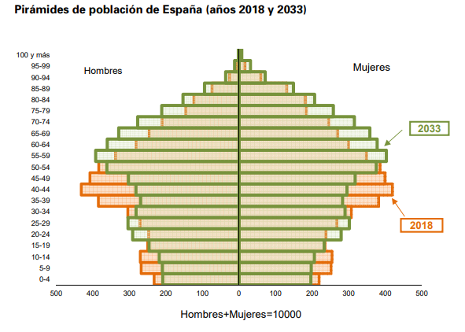
Estrategia de Promoción de la salud y Prevención
¿por qué es necesaria?
Pirámides poblacionales de España. Proyecciones 2018-2033
3
Fuente: INE (Proyección de la población de España)
Notes:
Actualmente en nuestro país hay 9,1 millones de personas por encima de los 64 años (lo que supone el 19,4% de la población total); un 57% de estas personas son mujeres. Para el año 2033, las personas por encima de los 64 años supondrán el 25,2% de la población, con una alta tasa de dependencia. Según las previsiones, el segmento de población que más aumenta en los próximos años es el de mayores de 80 años , fenómeno denominado “envejecimiento del envejecimiento”.
A nivel de la Unión Europea, se estima un crecimiento del gasto sanitario en 1,6 puntos del PIB para el 2060 en la UE-28. Según esta misma estimación, en España esta cifra se situaría en 1,9 puntos más del PIB (http://envejecimiento.csic.es/documentacion/biblioteca/registro.htm?id=59700). El impacto del envejecimiento en la calidad de vida de la población, así como en el gasto sanitario público, se podría reducir a la mitad si el crecimiento en la esperanza de vida en buena salud fuese proporcional al crecimiento de la esperanza de vida media.
3

Slide 4
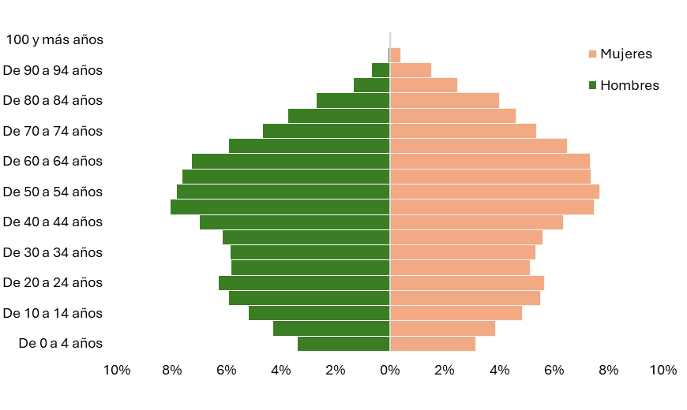
Estrategia de Promoción de la salud y Prevención
¿por qué es necesaria?
Población total: 61.613
Hombres: 49%
Mujeres: 51%
Grupos de edad | Número de personas | Porcentaje del total (%)
0-14 años | 7.615 | 12,4%
15-29 años | 10.565 | 17,2%
30-64 años | 29.837 | 48,4%
65-79 años | 9.491 | 15,4%
> 80 años | 4.105 | 6,6%
Total | 61.613 | 100%
Pirámide poblacional de Alcoi. Año 2025
4
Notes:
En esta diapositiva, si se desea, se pueden presentar a la población los datos demográficos de cada municipio (se pone como ejemplo la pirámide de Madrid), y hacer un sencillo análisis sobre áreas priorizadas de la Estrategia de Promoción de la Salud y Prevención.
Por ejemplo:
Envejecimiento de la población.
Población menor de 15 años.
Índice de dependencia.
O resaltar si hay algún grupo etario más numeroso.
La información se puede obtener del censo o del INE o información demográfica/epidemiológica de cada Comunidad Autónoma:
Población total:
Instituto Nacional de Estadística (INE): Cifras oficiales de población resultantes de la revisión del Padrón municipal a 1 de enero de 2019
https://www.ine.es/dynt3/inebase/es/index.htm?padre=517&capsel=525
Población por rangos de edad:
Instituto Nacional de Estadística (INE): Estadística del Padrón Continuo a 1 de enero de 2019. Datos por municipios.
https://www.ine.es/dynt3/inebase/es/index.htm?type=pcaxis&file=pcaxis&path=%2Ft20%2Fe245%2Fp05%2F%2Fa2019
4

Slide 5
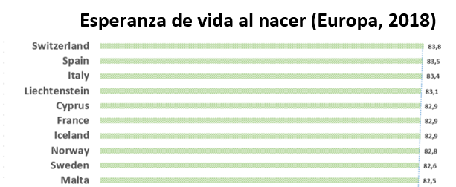


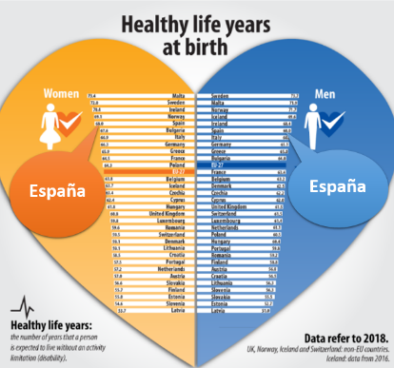
Estrategia de Promoción de la salud y Prevención
¿por qué es necesaria?
63,2
Fuente: Eurostat. Life expectancy at birth by sex, 2018.
83,3
62,6
63,9
80.4
86,0
Fuente: Eurostat. Healthy life years at birth, 2018.
Esperanza de vida y esperanza de vida
en buena salud en España. INCLASNS, 2017.
Notes:
España es el segundo país europeo con una esperanza de vida más elevada al nacimiento: 83,3 años (86,0 años en mujeres y 80,4 años en hombres). Fuente: Indicadores Clave del Sistema Nacional de Salud (INCLASNS), 2017.
Sin embargo, este aumento medio de años de vida no se asocia a una buena calidad de la misma: cuando nos fijamos en los años de vida en buena salud la situación varía: la esperanza de vida en buena salud al nacimiento en ambos sexos desciende hasta los 63,2 años (62,6 años en mujeres y 63,9 años en hombres), y otros países de nuestro entorno nos aventajan (como se observa en la figura: Healthy life years at birth).
En este mismo sentido, en la última Encuesta Nacional de Salud de 2017, el 77,8% de los hombres y el 70,4% de las mujeres refieren que su estado de salud es bueno o muy bueno, cifras que en los mayores de 65 años bajan al 52,3% y 40,0%, respectivamente, lo que demuestra una clara diferencia de género.
De hecho, la meta principal de la primera fase de la Estrategia es aumentar en dos años la esperanza de vida en buena salud.

Slide 6
Estrategia de Promoción de la salud y Prevención
¿por qué es necesaria?
Determinantes de la salud
Entorno medioambiental
Alimentación no saludable
Inactividad física
Consumo nocivo de alcohol
Consumo
tabaco
Estrés
Enfermedad cardiovascular
Cáncer
Diabetes tipo II
Enfermedad pulmonar obstructiva crónica
Salud
Mental
Enfermedad musculo-esquelética
Contexto
Socioeconómico
6
Notes:
Además sabemos que las principales causas de que se tenga una peor salud son las enfermedades crónicas, especialmente en los últimos años de vida. Estas enfermedades crónicas, tanto a nivel mundial como en nuestro entorno, tienen unos determinantes y factores de riesgo comunes y abordarlos de forma conjunta e integradora va a mejorar tanto el impacto de las acciones de promoción y prevención como su eficiencia.
De hecho, la ONU en 2011, acordó establecer como objetivo para el año 2025 una reducción del 25% en la mortalidad por estas enfermedades. Para ello, se estableció la estrategia “cuatro por cuatro”, es decir, priorizar el abordaje de los cuatro principales factores de riesgo (alimentación no saludable, inactividad física, consumo de alcohol y consumo de tabaco) que son los factores de riesgo principales para las cuatro principales enfermedades crónicas: enfermedad cardiovascular, cáncer, diabetes y enfermedad respiratoria crónica.
Promover estilos de vida saludables es una tarea compleja. Aunque la adopción de unos estilos de vida saludables puede parecer que es una decisión individual, hay muchos factores externos que nos hacen elegir uno u otro comportamiento, por lo que centrarse exclusivamente en lo individual resultaría ineficaz. Debemos trabajar para crear un entorno social y medioambiental adecuado donde estas opciones saludables sean fáciles de elegir, que “las elecciones más sanas sean las más fáciles” (OMS).
Por ejemplo: si los ciudadanos tienen cerca parques o polideportivos donde poder hacer actividad física de manera agradable será más probable que se animen a hacerla.
6

Slide 7
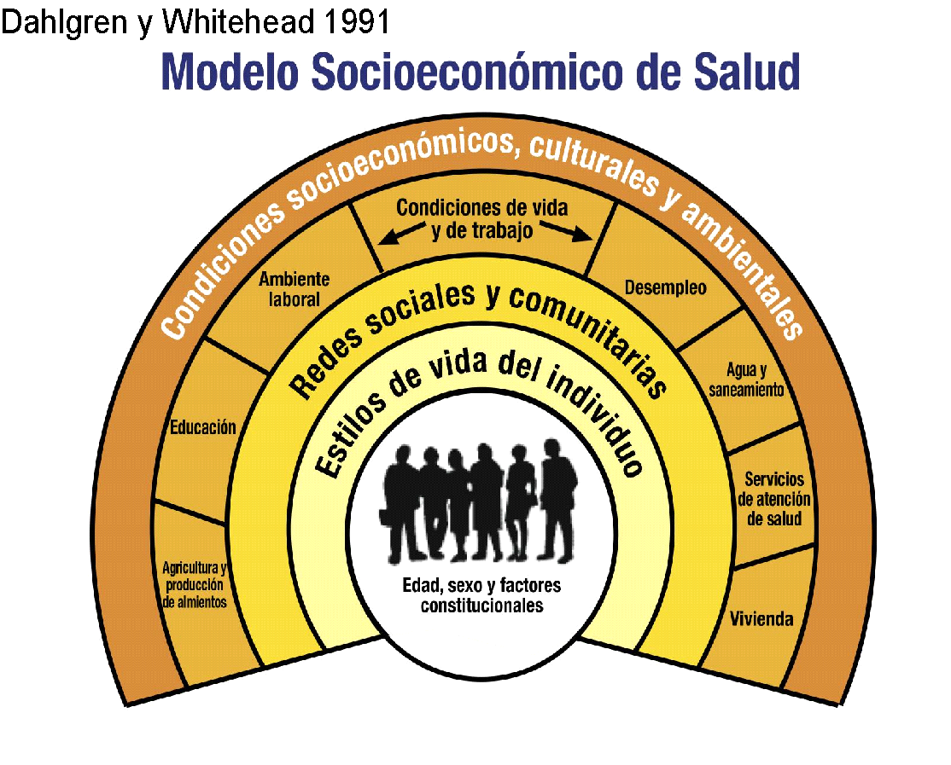
Estrategia de Promoción de la salud y Prevención
¿por qué es necesaria?
¿Pero cuáles son las
“causas de las causas”?
Las enfermedades crónicas tienen
“causas cercanas”:
Alimentación no saludable
Inactividad física
Consumo de alcohol
Consumo de tabaco
Estrés
Notes:
7
Este gráfico de Dahlgren y Whitehead, en capas de cebolla, sirve para ver los factores que influyen en la salud y que llamamos determinantes sociales de la salud:
En el centro en color blanco están los factores que no pueden modificarse: la edad, el sexo y factores genéticos.
En amarillo claro los estilos de vida que adoptamos: si no son saludables van a contribuir de forma más directa a las enfermedades crónicas; serían las causas cercanas de estas enfermedades crónicas.
Sin embargo, como ya hemos dicho, otros factores como las redes sociales y el entorno comunitario (en amarillo oscuro), las condiciones de vida y de trabajo (en naranja), y finalmente, el entorno macropolítico (en marrón), influyen en qué estilos de vida tenemos y, por tanto, estos factores son las “causas de las causas”, que influyen en las causas cercanas y en su desigual distribución en la población.
Mientras que la edad, el sexo y la carga genética no pueden modificarse, los determinantes sociales son susceptibles de modificarse con estrategias públicas efectivas, para que todas las personas puedan desarrollar su máximo potencial de salud independientemente de su situación social u otras circunstancias determinadas por factores sociales. Y para esto, los municipios, que están donde la gente vive y trabaja, pueden trabajar para favorecer estos entornos saludables.
Por ello, para reducir los principales factores de riesgo y sus determinantes sociales es necesario tener un enfoque poblacional que va más allá de las intervenciones que se realicen desde al ámbito de la salud, y va a requerir de la inclusión de políticas de otros sectores (educación, urbanismo, bienestar social, etc.).

Slide 8
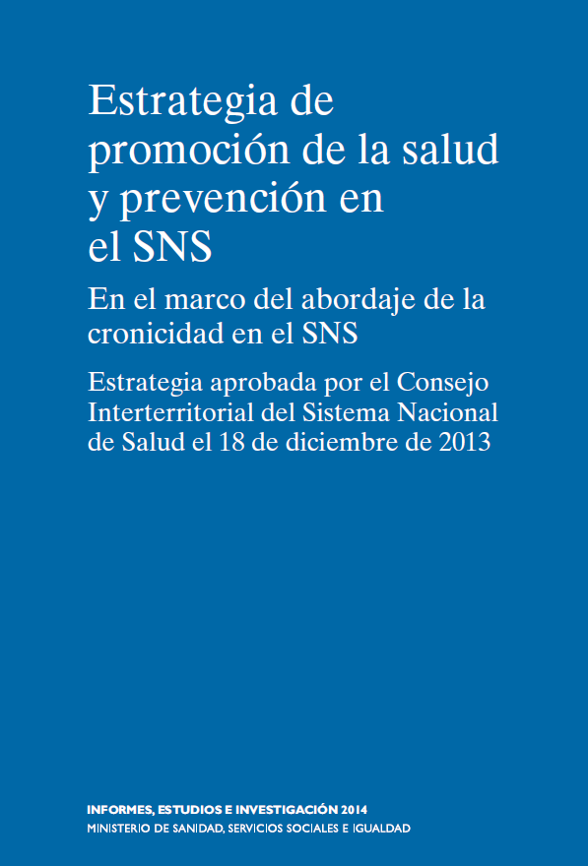

Estrategia de Promoción de la salud y Prevención
¿en qué consiste?
Objetivo
Fomentar la salud y el bienestar de la población promoviendo
entornos y estilos de vida saludables
y potenciando la seguridad.
Oportunidad
Integrar y coordinar los esfuerzos de promoción de la salud y prevención entre todos los niveles, sectores y actores implicados.
https://www.mscbs.gob.es/profesionales/saludPublica/prevPromocion/Estrategia/estrategiaPromocionyPrevencion.htm
Notes:
El principal OBJETIVO de esta estrategia es fomentar la salud y el bienestar de la población promoviendo los entornos y los estilos de vida saludables y potenciando la seguridad.
Se llevan muchos años trabajando en esta línea. Esta Estrategia tiene el valor añadido de que es una OPORTUNIDAD de integrar y coordinar los esfuerzos de promoción de la salud y prevención entre todos los niveles, sectores y actores implicados.
Referencia: Estrategia de Promoción de la Salud y Prevención en el Sistema Nacional de Salud.
https://www.mscbs.gob.es/profesionales/saludPublica/prevPromocion/Estrategia/estrategiaPromocionyPrevencion.htm
8

Slide 9







Estrategia de Promoción de la salud y prevención
¿en qué consiste?
6
3
factores
entornos
2
poblaciones priorizadas
- 15 + 50
Notes:
La Estrategia se desarrolla en un eje con tres dimensiones de acción: por factores priorizados a abordar, poblaciones y por entornos.
FACTORES PRIORIZADOS
Estas enfermedades crónicas tienen una relación importante con algunos factores que las pueden producir y también las pueden agravar, como son el consumo de tabaco, la inactividad física, la alimentación, el consumo nocivo de alcohol o el estrés. Estos factores pueden formar parte del estilo de vida de las personas y están determinados no solamente por lo que una persona hace sino también por el entorno en el que vive.
Por ello, la estrategia propone el desarrollo progresivo de intervenciones dirigidas a prevenir las enfermedades, lesiones y la discapacidad, actuando sobre estos factores a lo largo del curso de vida de las personas y teniendo en cuenta los entornos en los que la gente vive.
POBLACIONES
En la primera fase de esta Estrategia se han priorizado para la acción dos poblaciones: la infancia (menores de 15 años, incluyendo embarazo) y las personas adultas (especialmente los mayores de 50 años).
ENTORNOS
En las intervenciones dirigidas a la promoción de la salud y prevención es importante actuar de forma integrada, no sólo abordando en conjunto los principales factores de salud/riesgo y sus interacciones, sino también los diferentes entornos vitales de cada población.

Slide 10
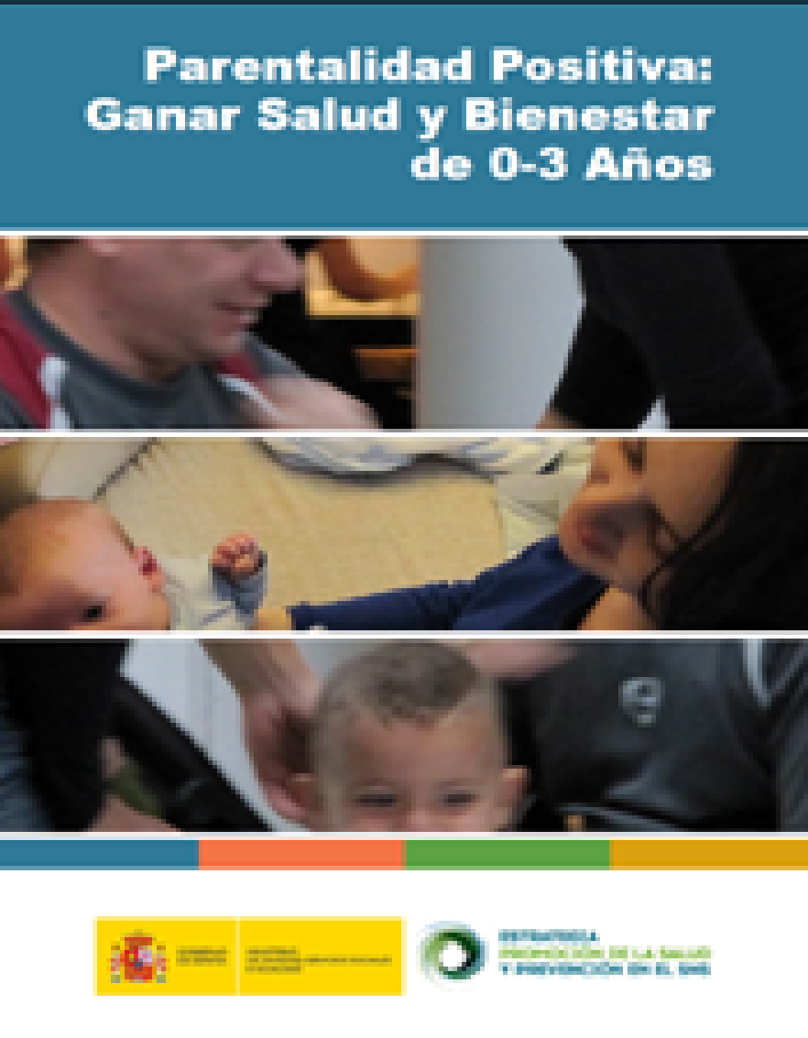
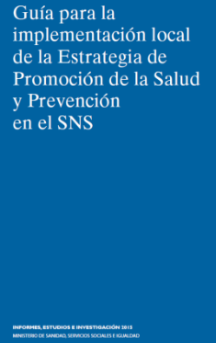
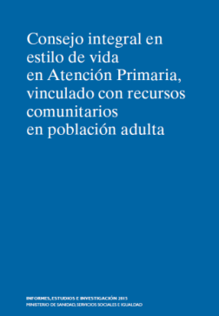
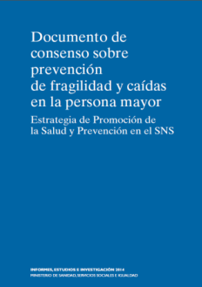
Estrategia de Promoción de la salud y Prevención
¿en qué consiste?
6
Promoción actividad física
Promoción alimentación saludable
Bienestar y salud emocional
Consejo
integral
embarazo
Consejo
integral infancia
Mesas locales de coordinación intersectorial
Identificación de recursos comunitarios
Notes:
Intervenciones seleccionadas para la acción
En el entorno sanitario:
Estas intervenciones son:
el consejo integral sobre estilos de vida en atención primaria vinculado a recursos comunitarios en la población infantil,
el consejo integral sobre estilos de vida durante el embarazo y la lactancia
el programa de parentalidad positiva, para promover el bienestar emocional en la población infantil
el consejo integral sobre estilos de vida en atención primaria vinculado a recursos comunitarios en población mayor de 50 años
el cribado de fragilidad y atención multifactorial a la persona mayor
En esta Estrategia se está avanzando, por tanto, en la intervención integral en salud, afianzando las intervenciones en prevención primaria y promoción de la salud, reforzando estas intervenciones en atención primaria con carácter universal y promoviendo las intervenciones comunitarias y su coordinación en los diferentes entornos (sanitario, social, educativo y comunitario). Siempre en base a los principios rectores de integralidad, evidencia científica, cohesión, participación, evaluación, salud en todas las políticas y equidad.
2. En el entorno educativo:
En cuanto al trabajo conjunto con el entorno educativo, pretende reforzar las intervenciones de manera armonizada y universal en dos ámbitos concretos: la actividad física y alimentación saludable, y el bienestar y salud emocional.
Uno de los objetivos operativos de la Estrategia para el entorno escolar es promover la actividad física en escuelas infantiles y centros de primaria y secundaria para que los menores alcancen las recomendaciones de tipo, intensidad y frecuencia de actividad física según su tramo de edad promoviendo las siguientes medidas:
Romper los tiempos en actitud sedentaria en la escuela mediante “descansos activos” - DAME 10
DAME 10 (Descansos Activos Mediante Ejercicio) es un material didáctico que propone una serie de actividades físicas de 5-10 minutos de duración diseñadas para desarrollar en el aula, durante el horario lectivo, por el profesor tutor o especialista sin apenas material específico y de una manera sencilla, divertida y significativa para el alumnado, con el objetivo claro de reducir el tiempo en actitud sedentaria durante la jornada escolar. Son actividades divertidas y que a la vez trabajan contenidos curriculares de todas las áreas de conocimiento desde 2º ciclo de educación infantil hasta el último curso de primaria y un póster dirigido a primer curso de secundaria.
Aumentar la intensidad de las actividades físicas realizadas en la asignatura de Educación Física mediante “Unidades Didácticas Activas” - UDAs
UDAs (Unidades Didácticas Activas) es un material didáctico desarrollado por profesorado especialista en la materia y orientado a aumentar el porcentaje de actividad física de intensidad moderada a vigorosa durante las clases de educación física a al menos un 50% de la duración de la clase (Educación Primaria y Educación Secundaria Obligatoria) con el fin de acercarse a las recomendaciones internacionales de actividad física en niños y adolescentes; estos materiales han sido diseñado para ajustarse a los contenidos curriculares de cada curso y etapa a la vez que favorece el desarrollo y adquisición de las Competencias Clave establecidas en la legislación educativa vigente.
Para ello se han realizado 10 Unidades Didácticas Activas (UDAs).
Fortalecer las competencias sobre estimulación motriz temprana en la primera infancia
Actividad Física y Salud de 3 a 6 años. Guía para docentes de Educación Infantil. Manual teórico-práctico de apoyo al profesorado de Educación Infantil que imparte contenidos relacionados con la motricidad como primer eslabón en la promoción de la actividad física y salud en la escuela. Los estilos de vida comienzan a adquirirse en los primeros años de vida, por ello la edad de 3 a 6 años es un periodo crítico. La evidencia muestra que los estilos de vida adquiridos en este periodo continúan en edades posteriores.
Actividad Física y Salud de 3 a 6 años. Guía para padres, madres y otras figuras parentales (próximamente).
3. Entorno local
• Implementación local de la Estrategia
Su objetivo será identificar, coordinar y potenciar los recursos comunitarios para la promoción de estilos de vida saludables, y facilitar las condiciones estructurales municipales para lograrlo. Se plantea un programa de adhesión voluntaria de los Ayuntamientos a la Estrategia con la constitución de mesas intersectoriales encargadas de la contextualización, desarrollo, coordinación, seguimiento y evaluación de la implementación de las intervenciones relacionadas en su territorio. Estas mesas intersectoriales contarán con participación ciudadana. Se establecerán mecanismos para facilitar la participación municipal, de acuerdo con la vocación universal de esta Estrategia.
Como elemento clave se plantea la realización de mapas online de recursos comunitarios para la promoción de la salud y prevención, a nivel local y por barrios o distritos de manera que, tanto la población de forma directa como los centros de atención primaria, conozcan los recursos comunitarios disponibles para la promoción de la actividad física, la alimentación saludable y el bienestar emocional, así como para la prevención del consumo de tabaco y consumo de riesgo de alcohol.
Se prevé incorporar también acciones concretas para potenciar y desarrollar estos recursos comunitarios como, por ejemplo, acciones en planificación urbana, transporte y movilidad, que promuevan entornos activos, saludables, sostenibles y seguros.
Hay que tener en cuenta que en la actualidad más del 40% de la población española vive en municipios y ciudades pertenecientes a la Red Española de Ciudades Saludables que cuentan con planes de salud local, u otros proyectos y que existen redes y proyectos autonómicos que potencian planes de desarrollo local integral que persiguen la mejora de las condiciones de vida, la salud y el bienestar con la acción y coordinación de políticas y recursos locales.Todos ellos ofrecen un marco de acción más amplio del que se contempla en esta estrategia, pero pueden incluir o reforzar, no obstante, las intervenciones priorizadas en esta estrategia, que está completamente alineada con la fase 6ª del proyecto European Healthy Cities de la Organización Mundial de la Salud.
Para facilitar el desarrollo, implementación y seguimiento de la implementación local en cada municipio que se adhiera a la Estrategia, se constituirá un grupo de trabajo a nivel estatal (GT 3) con la Red Española de Ciudades Saludables (RECS) y la Federación de Municipios y Provincias (FEMP), que elaborará un documento guía para la implementación local de la Estrategia.

Slide 11

El ámbito local y la salud de la población
El papel del municipio en la salud
El ámbito local es un entorno esencial para mejorar la salud y el bienestar de la población. Es el entorno donde la gente vive, trabaja, estudia, disfruta del ocio y se relaciona.
Desde el entorno local podemos contribuir a mejorar la salud de la población mediante las políticas locales de salud, educación, bienestar social, transporte, medio ambiente, cultura, urbanismo, vivienda, deportes, seguridad, etc.
El ámbito local es un entorno esencial para la EPSP y para ganar salud.
Notes:
El ámbito local se considera uno de los tres entornos esenciales (junto al educativo y el sanitario) para el desarrollo de la Estrategia, y para el desarrollo de intervenciones por su proximidad a la ciudadanía.
Por ello se identifica la necesidad de establecer un plan de desarrollo local. Para ello se establece un grupo de trabajo para la implementación local de la EPSP formado por el MSSSI, CCAA, Entidades Locales, la FEMP y personas expertas de sociedades científicas. El principal resultado fue la guía para la implementación local.
Desde un marco de determinantes sociales de la salud y equidad, es indispensable trabajar con un enfoque de entornos saludables en el que el ámbito local cobra especial importancia.
11

Slide 12


El ámbito local y la salud de la población
El papel del municipio en la salud
Es necesario trabajar juntos y juntas en el entorno local, articulando los mecanismos necesarios para participar en la mejora de nuestro municipio.
Participación social
Implicación y coordinación de sectores que desarrollan políticas y actividades con impacto en salud (educación, bienestar social, medio ambiente, empleo, inmigración, urbanismo…)
Salud en todas las políticas
Notes:
Salud en todas las políticas “Salud en todas las políticas es un planteamiento en el que las políticas públicas intersectoriales sistemáticamente tienen en cuenta las consecuencias para la salud de las decisiones, buscan sinergias y evitan los impactos perjudiciales en la salud, con el fin de mejorar la salud de la población y la equidad en salud”
Referencia: Conferencia de Helsinki, 2013. Disponible en: https://www.who.int/healthpromotion/conferences/8gchp/8gchp_helsinki_statement.pdf
Para posibilitar esta mejora de la salud y bienestar de la población, es necesaria la implicación y coordinación de sectores que desarrollan políticas y actividades con impacto en salud como educación, bienestar social, medioambiente, trabajo e inmigración, urbanismo y planificación del territorio, transporte y movilidad activa, o economía y hacienda.
Y es necesario que desde el entorno local trabajemos juntos, articulando los mecanismos necesarios para participar en la mejora de nuestro municipio
12

Slide 13
El ámbito local y la salud de la población
¿Qué se ha hecho hasta ahora en Alcoi?
Sector de transporte y movilidad
Desde 2022: Carril bici para facilitar el desplazamiento y la circulación por la ciudad. Y aumento de aparcamientos para bicis.
Desde 2020: Calle peatonal (Carrer Sant Francesc) para facilitar su acceso y reducir la contaminación en la zona centro.
Sector de juventud
Desde 2021: el programa APSI y SEXINFO. Asesoría psicológica para la orientación de los jóvenes de la ciudad.
Desde 2013: 14 huertos urbanos municipales. En la actualidad contamos con 60.
13
Notes:
Indicar las iniciativas que se han llevado a cabo en el municipio para mejorar la salud de la población.
Estas iniciativas deberán referirse tanto a los cambios realizados en el sector salud como en los otros sectores. Se ponen ejemplos y un formato de cómo podría presentarse la información. Su municipio podrá adaptar este formato e incluir por ejemplo material audiovisual para completarla, etc.
Repasar los objetivos específicos de la Estrategia de Promoción de la Salud y Prevención puede ayudarle a revisar qué intervenciones se han llevado ya a cabo desde el municipio en esta línea:
Promover estilos de vida saludable, así como entornos y conductas seguras en la población infantil mediante la coordinación de intervenciones integrales en los ámbitos sanitario, familiar, comunitario y educativo.
Promover estilos de vida saludables durante el embarazo y el periodo de lactancia.
Promover el bienestar emocional en la población infantil.
Promover el envejecimiento activo y saludable en la población mayor de 50 años mediante la intervención integral sobre estilos de vida saludable, así como sobre los entornos y conductas seguras de manera coordinada entre los ámbitos sanitario y familiar-comunitario.
Prevenir el deterioro funcional y promover la salud y bienestar emocional en la población mayor de 70 años potenciando la coordinación de intervenciones integrales en los ámbitos sanitario, de servicios sociales y comunitario.
13

Slide 14
El ámbito local y la salud de la población
¿Qué se ha hecho hasta ahora en Alcoi?
Sector de Medio Ambiente
Desde 2013: Impulsada la creación de huertos comunitarios.
Desde 2023: Re naturalización del entorno natural de la ciudad (Alcoi BioUp).
Sector de Sanidad
Años 2019-2022: Rutas saludables entorno la ciudad.
Desde 2024: Consell de Salut de Alcoi.
Año 2024: programa y talleres entorno a la menstruación e higiene femenina.
Sector de Personas Mayores:
Talleres sobre alimentación saludable para gente mayor.
Clases aeróbicas de movilidad para gente mayor y yoga.
14
Notes:
Indicar las iniciativas que se han llevado a cabo en el municipio para mejorar la salud de la población.
Estas iniciativas deberán referirse tanto a los cambios realizados en el sector salud como en los otros sectores. Se ponen ejemplos y un formato de cómo podría presentarse la información. Su municipio podrá adaptar este formato e incluir por ejemplo material audiovisual para completarla, etc.
Repasar los objetivos específicos de la Estrategia de Promoción de la Salud y Prevención puede ayudarle a revisar qué intervenciones se han llevado ya a cabo desde el municipio en esta línea:
Promover estilos de vida saludable, así como entornos y conductas seguras en la población infantil mediante la coordinación de intervenciones integrales en los ámbitos sanitario, familiar, comunitario y educativo.
Promover estilos de vida saludables durante el embarazo y el periodo de lactancia.
Promover el bienestar emocional en la población infantil.
Promover el envejecimiento activo y saludable en la población mayor de 50 años mediante la intervención integral sobre estilos de vida saludable, así como sobre los entornos y conductas seguras de manera coordinada entre los ámbitos sanitario y familiar-comunitario.
Prevenir el deterioro funcional y promover la salud y bienestar emocional en la población mayor de 70 años potenciando la coordinación de intervenciones integrales en los ámbitos sanitario, de servicios sociales y comunitario.
14

Slide 15
El ámbito local y la salud de la población
¿Qué se ha hecho hasta ahora en Alcoi?
Sector de parques y jardines
Más de 12 zonas con mobiliario para ejercicio, zonas de calistenia y gente mayor.
Zonas habilitadas para deportes con balón: Un total de 8 canastas de baloncesto y más de 4 porterias de futbol.
6 parques grandes: Cotes Baixes, Zona Norte (El anfiteatro), La Glorieta, Zona Alta (Cantagallet), El Romeral (Santa Rosa), Batoi.
Zona RiverFit a lo largo del río Riquer.
Sector de deportes
Una pista al aire libre de BMX.
Dos pistas de petanca (Zona norte y Santa Rosa) y dos zonas de Skate.
Pista de hockey y patinaje al aire libre
4 centros deportivos
6 piscinas.
15
Notes:
Indicar las iniciativas que se han llevado a cabo en el municipio para mejorar la salud de la población.
Estas iniciativas deberán referirse tanto a los cambios realizados en el sector salud como en los otros sectores. Se ponen ejemplos y un formato de cómo podría presentarse la información. Su municipio podrá adaptar este formato e incluir por ejemplo material audiovisual para completarla, etc.
Repasar los objetivos específicos de la Estrategia de Promoción de la Salud y Prevención puede ayudarle a revisar qué intervenciones se han llevado ya a cabo desde el municipio en esta línea:
Promover estilos de vida saludable, así como entornos y conductas seguras en la población infantil mediante la coordinación de intervenciones integrales en los ámbitos sanitario, familiar, comunitario y educativo.
Promover estilos de vida saludables durante el embarazo y el periodo de lactancia.
Promover el bienestar emocional en la población infantil.
Promover el envejecimiento activo y saludable en la población mayor de 50 años mediante la intervención integral sobre estilos de vida saludable, así como sobre los entornos y conductas seguras de manera coordinada entre los ámbitos sanitario y familiar-comunitario.
Prevenir el deterioro funcional y promover la salud y bienestar emocional en la población mayor de 70 años potenciando la coordinación de intervenciones integrales en los ámbitos sanitario, de servicios sociales y comunitario.
15

Slide 16

Alcoi
…se adhiere a la Estrategia
Queremos expresar nuestro compromiso institucional con la implementación local de la Estrategia Nacional de Promoción de la Salud y Prevención del SNS
Alcoi
Nos comprometemos a:
Constitución de una Mesa de coordinación intersectorial
Elaboración del Mapa de recursos de nuestro municipio
Notes:
La Adhesión de los municipios a la Estrategia de Promoción de la salud y Prevención en el SNS tiene como fin dar un marco de compromiso institucional a la implementación local de la misma.
Se considera un elemento clave para dar estabilidad a las acciones que se desarrollen en este contexto. Además, da visibilidad al proyecto a nivel de todo el Ayuntamiento, de la población del municipio y a nivel autonómico y nacional; y sirve como medio para defender el trabajo en conjunto por la salud de la ciudadanía.
16

Slide 17

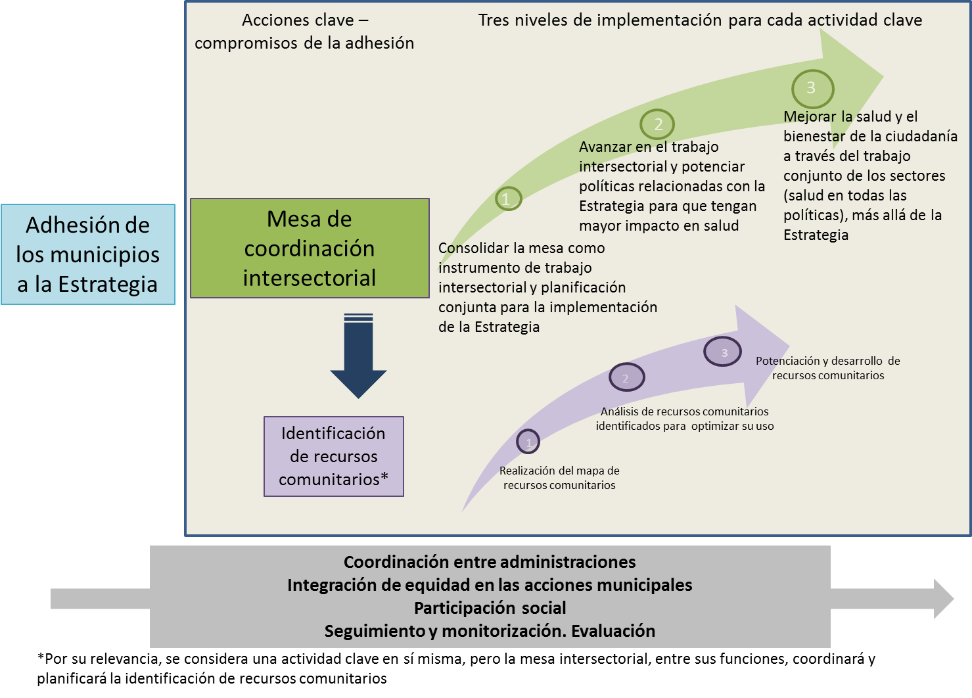
Alcoi
…se adhiere a la Estrategia
Notes:
Teniendo en cuenta la diversidad de experiencias y puntos de partida de los municipios, se plantean distintos niveles progresivos.
Cada nivel propone una serie de acciones a llevar a cabo, teniendo en cuenta que los municipios, al tener puntos de partida diversos, avanzaran de forma diferente. Se incorporan en el cuadro gris aquellos elementos clave que son transversales a toda la implementación local: coordinación, equidad, participación, seguimiento y evaluación.

Slide 18

Alcoi se adhiere a la Estrategia
Mesa de coordinación intersectorial
Para adaptar la Estrategia a nuestra realidad, y para su coordinación, seguimiento y evaluación en Alcoi.
¿Quién? Sectores clave:
Salud · Educación · Bienestar Social · Transporte · Urbanismo · Deportes · Medio Ambiente, y otros sectores
La mesa ayudará a que las políticas y acciones del municipio tengan un impacto positivo en la salud y el bienestar de nuestra población.
Notes:
La mesa se establece como un instrumento o estructura para ganar salud mediante una colaboración intersectorial, y concretar las acciones de la Estrategia.
3.2.1. Funciones de la mesa: Instrumento que tiene por objeto avanzar en salud y equidad en todas las políticas. Contextualización, desarrollo, coordinación, seguimiento y evaluación de la implementación de las intervenciones relacionadas con la Estrategia en su territorio.
3.2.2. Identificación de los sectores clave: Teniendo en cuenta el marco de determinantes sociales de la salud y las distintas acciones que conforman la implementación de la Estrategia a nivel local, los sectores y políticas que se consideran clave son: salud, educación, bienestar social, transporte, urbanismo, deportes y medio ambiente. Cada municipio podrá incluir en la mesa otros sectores que considere de interés y progresivamente podrán añadirse otros en razón de las intervenciones de la Estrategia.
3.2.3. Composición: i. Presidencia: La mesa estará presidida por el Alcalde/Alcaldesa, que podrá delegar en caso de necesidad en el Concejal o Concejala que le sustituya habitualmente, o en un miembro de la Junta de Gobierno. ii. Secretaría Técnica: El coordinador/a de la implementación local de la Estrategia ejercerá la Secretaría Técnica y dinamizará la mesa intersectorial. iii. Miembros: Se elegirá a una persona representante técnica de cada sector, preferentemente que corresponda a un nivel con capacidad de decisión. Según el tamaño del municipio se podrán considerar otras composiciones de la mesa ajustadas a la realidad del municipio, especialmente en municipios pequeños. De la misma manera, en municipios grandes se podrá plantear un proceso escalonado de trabajo intersectorial con mesas en el ámbito territorial más pequeño (distritos, barrios…).
3.2.4. Coordinación con los recursos del nivel autonómico: Especialmente salud (servicios asistenciales y salud pública preferentemente) y educación. Teniendo presente el marco de los determinantes sociales de la salud, es importante contar en la mesa con la representación de aquellas instituciones con sinergias en la salud del territorio municipal, aunque no sean específicamente del ámbito municipal. En este sentido, la presencia de actores clave de salud y educación como por ejemplo directores de escuelas, directores de centros de salud, técnicos de salud pública territorial, si los hubiera en el territorio, se considera importante, dado que dentro de esta Estrategia se han priorizado cinco intervenciones (ya descritas previamente) que van a ser desarrolladas en los centros de salud con el apoyo de las políticas y los recursos locales. Se está trabajando en el procedimiento general para la coordinación entre el nivel local y las administraciones autonómicas con recursos a nivel local (especialmente sanitarias, educativas y sociales).
3.2.5. Niveles progresivos y acciones de la mesa intersectorial: Se plantean tres niveles de acciones de la mesa intersectorial, para adecuarlas a las distintas realidades de los municipios (figura de la diapositiva anterior). Como se ha señalado anteriormente, los niveles que se plantean son progresivos, teniendo en cuenta que es posible que determinados municipios partan de un trabajo previo en el que hayan realizado algunas acciones de un nivel u otro y que les permita avanzar más rápidamente en determinados aspectos. El nivel 1 representa las acciones que, como mínimo, se espera que implemente un municipio que se haya adherido a la Estrategia. Como se muestra en el gráfico, las acciones pueden ser de carácter más general (en negro), referidas a intersectorialidad (rojo oscuro), a políticas (azul) o a recursos8 (en verde). Puede haber municipios que hayan avanzado mucho en el trabajo intersectorial, y que se encuentren en el nivel 2 ó 3 en este aspecto, pero que no hayan avanzado de igual manera en aspectos referentes al análisis de políticas, por lo que en estas acciones comenzarían por el nivel 1. La propuesta por tanto es flexible según la heterogeneidad de los municipios.

Slide 19
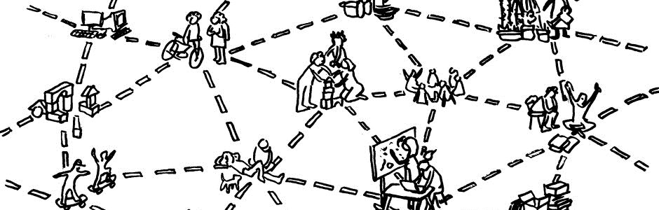
Alcoi se adhiere a la Estrategia
Mapa de recursos comunitarios para la salud
Un recurso comunitario es un bien que puede ser usado para mejorar la calidad de vida de las personas que forman una comunidad. Mapeamos recursos para:
a) Identificar los recursos de municipio y difundirlos en un mapa online, accesible desde la página web municipal para facilitar su acceso y disfrute
b) identificar fortalezas y carencias en su uso (recursos que faltan / poblaciones que no los usan)
Notes:
Se trata de la primera acción a dinamizar desde la mesa intersectorial para dar visibilidad y valor a todas aquellas estructuras y acciones con las que cuenta el municipio y que contribuyen a la salud y bienestar de la ciudadanía. Al identificarlo y pintarlos en un mapa se facilita el acceso de los vecinos y vecinas a los mismos.
A su vez, se obtiene una información valiosa para estudiar su distribución por áreas pudiendo identificar focos de acción para mejorar los municipios del recurso. Es decir, saber si se adaptan a las necesidades de la población, a sus demandas, si les aportan salud…
Sirve para catalizar el trabajo común de personas que viene de distintas disciplinas y sectores. En el mapa cada uno puede plasmar lo que hace y visualizar cómo esto beneficia a la salud.

Slide 20


Alcoi se adhiere a la Estrategia
Mapa de recursos comunitarios para la salud
3 Polideportivos Municipales.
1 Campo de fútbol.
5 Piscinas municipales.
2 Áreas deportivas urbanas.
1 Área de petanca urbana y 2 de Skate.
1 Circuito municipal de BMX.
3 Pabellones deportivos conveniados.
1 Complejo deportivo.
Actividad física
Notes:
¿Y qué tipo de recursos se incluyen en el mapa?
Recursos de organizaciones instituciones o entidades: centros de salud, centros deportivos, centros culturales, etc.
Recursos de asociaciones: tanto formales (grupos, asociaciones, voluntarios) como informales (redes informales de cuidadores, de práctica de actividad física).
Recursos físicos de un área: calles peatonales, carriles bici, espacios verdes, espacios naturales próximos, etc.
En la diapositiva se presentan distintos ejemplos de recursos que promocionan las salud de la población para los factores priorizados en la Estrategia de Promoción de la Salud y Prevención.
Cada municipio tendrá autonomía para adaptarlo a su contexto local.

Slide 21
Alcoi se adhiere a la Estrategia
Mapa de recursos comunitarios para la salud
3 Escuelas infantiles municipales.
Programa de Escuela para Familias (UPCCA).
Programa municipal “Entender al Bebé”.
Parques de juego y ocio infantil.
Punto de encuentro familiar -Servicios Sociales.
Parentalidad positiva
Notes:
¿Y qué tipo de recursos se incluyen en el mapa?
Recursos de organizaciones instituciones o entidades: centros de salud, centros deportivos, centros culturales, etc.
Recursos de asociaciones: tanto formales (grupos, asociaciones, voluntarios) como informales (redes informales de cuidadores, de práctica de actividad física).
Recursos físicos de un área: calles peatonales, carriles bici, espacios verdes, espacios naturales próximos, etc.
En la diapositiva se presentan distintos ejemplos de recursos que promocionan las salud de la población para los factores priorizados en la Estrategia de Promoción de la Salud y Prevención.
Cada municipio tendrá autonomía para adaptarlo a su contexto local.

Slide 22

Alcoi se adhiere a la Estrategia
Mapa de recursos comunitarios para la salud
Grupo de alcohólicos rehabilitados (GARA).
Club Jove.
1 Centro-Unidad de salud mental infanto-juvenil.
CEEM Mossèn Cirilo del IVASS.
Fundación AEPA – Adicciones.
2 UCA (Legales e ilegales).
2 Asociaciones culturales.
Bienestar emocional
Notes:
¿Y qué tipo de recursos se incluyen en el mapa?
Recursos de organizaciones instituciones o entidades: centros de salud, centros deportivos, centros culturales, etc.
Recursos de asociaciones: tanto formales (grupos, asociaciones, voluntarios) como informales (redes informales de cuidadores, de práctica de actividad física).
Recursos físicos de un área: calles peatonales, carriles bici, espacios verdes, espacios naturales próximos, etc.
En la diapositiva se presentan distintos ejemplos de recursos que promocionan las salud de la población para los factores priorizados en la Estrategia de Promoción de la Salud y Prevención.
Cada municipio tendrá autonomía para adaptarlo a su contexto local.

Slide 23

Alcoi se adhiere a la Estrategia
Mapa de recursos comunitarios para la salud
1 Unidad Conductas Adictivas (Legales - Alcohología).
Espai Jove y programa APSI de asesoría psicológica.
Club Jove.
Grupo de Alcohólicos Rehabilitados (GARA).
Unidad de Prevención Comunitaria de Conductas Adictivas (UPCCA).
Prevención alcohol
Notes:
¿Y qué tipo de recursos se incluyen en el mapa?
Recursos de organizaciones instituciones o entidades: centros de salud, centros deportivos, centros culturales, etc.
Recursos de asociaciones: tanto formales (grupos, asociaciones, voluntarios) como informales (redes informales de cuidadores, de práctica de actividad física).
Recursos físicos de un área: calles peatonales, carriles bici, espacios verdes, espacios naturales próximos, etc.
En la diapositiva se presentan distintos ejemplos de recursos que promocionan las salud de la población para los factores priorizados en la Estrategia de Promoción de la Salud y Prevención.
Cada municipio tendrá autonomía para adaptarlo a su contexto local.

Slide 24

Alcoi se adhiere a la Estrategia
Mapa de recursos comunitarios para la salud
1 Unidad Conductas Adictivas (Legales - Alcohología).
Fundación AEPA Conductas adictivas.
Espai Jove y programa APSI de asesoría psicológica.
Club Jove.
Prevención tabaco
Notes:
¿Y qué tipo de recursos se incluyen en el mapa?
Recursos de organizaciones instituciones o entidades: centros de salud, centros deportivos, centros culturales, etc.
Recursos de asociaciones: tanto formales (grupos, asociaciones, voluntarios) como informales (redes informales de cuidadores, de práctica de actividad física).
Recursos físicos de un área: calles peatonales, carriles bici, espacios verdes, espacios naturales próximos, etc.
En la diapositiva se presentan distintos ejemplos de recursos que promocionan las salud de la población para los factores priorizados en la Estrategia de Promoción de la Salud y Prevención.
Cada municipio tendrá autonomía para adaptarlo a su contexto local.

Slide 25

Alcoi se adhiere a la Estrategia
Mapa de recursos comunitarios para la salud
5 Centros de mayores.
1 Centro de día y 1 centro de estancia temporal para personas con Alzheimer y otras demencias.
3 Residencias y Centro de Día.
8 parques urbanos, 12 áreas recreativas y 4 áreas de descanso.
15 rutas de senderistas y otros puntos de interés en el medio.
Fragilidad
Notes:
¿Y qué tipo de recursos se incluyen en el mapa?
Recursos de organizaciones instituciones o entidades: centros de salud, centros deportivos, centros culturales, etc.
Recursos de asociaciones: tanto formales (grupos, asociaciones, voluntarios) como informales (redes informales de cuidadores, de práctica de actividad física).
Recursos físicos de un área: calles peatonales, carriles bici, espacios verdes, espacios naturales próximos, etc.
En la diapositiva se presentan distintos ejemplos de recursos que promocionan las salud de la población para los factores priorizados en la Estrategia de Promoción de la Salud y Prevención.
Cada municipio tendrá autonomía para adaptarlo a su contexto local.

Slide 26

Alcoi se adhiere a la Estrategia
Mapa de recursos comunitarios para la salud
10 Asociaciones Vecinales.
4 Áreas de Huertos Sociales activos /60 huertos.
Xarxa Agroecológica Alcoi.
Alimentación saludable
Notes:
¿Y qué tipo de recursos se incluyen en el mapa?
Recursos de organizaciones instituciones o entidades: centros de salud, centros deportivos, centros culturales, etc.
Recursos de asociaciones: tanto formales (grupos, asociaciones, voluntarios) como informales (redes informales de cuidadores, de práctica de actividad física).
Recursos físicos de un área: calles peatonales, carriles bici, espacios verdes, espacios naturales próximos, etc.
En la diapositiva se presentan distintos ejemplos de recursos que promocionan las salud de la población para los factores priorizados en la Estrategia de Promoción de la Salud y Prevención.
Cada municipio tendrá autonomía para adaptarlo a su contexto local.

Slide 27
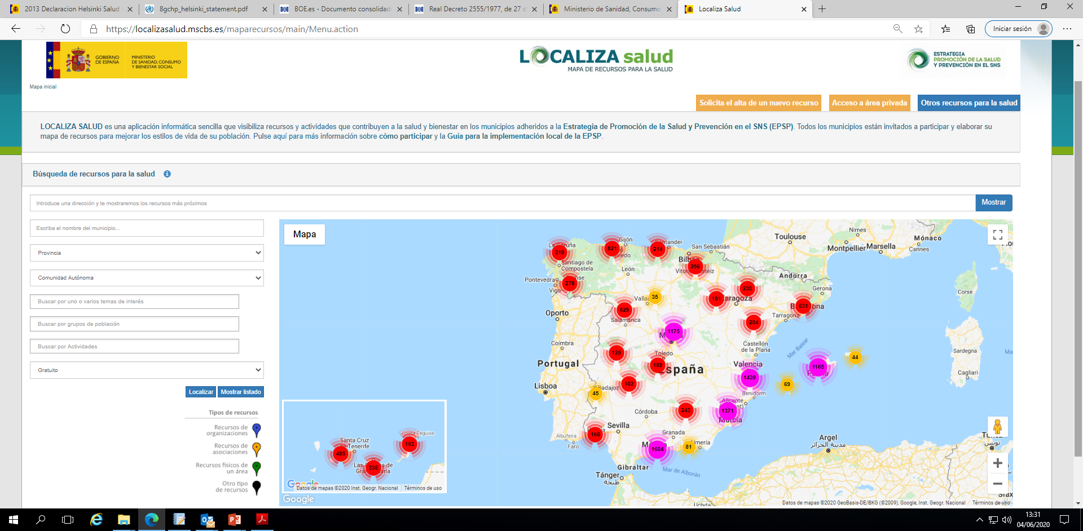

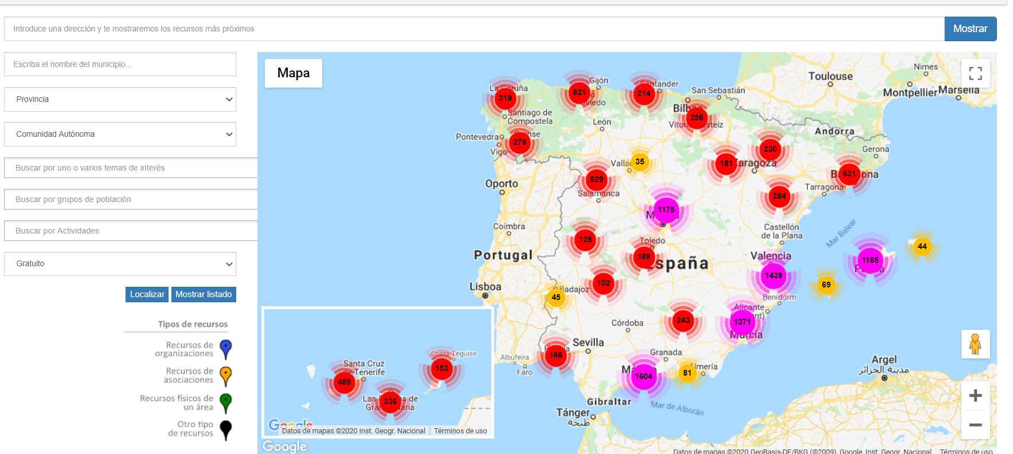
Alcoi se adhiere a la Estrategia
Mapa de recursos comunitarios para la salud
https://localizasalud.mscbs.es/
Notes:
En el mapa de recursos comunitarios on-line LOCALIZA salud se podrá seleccionar la localidad, el tema que se quiere abordar y a la población a la que va dirigido el recurso.
Y así poder localizar en el mapa los recursos que se necesitan en el entorno cercano de la gente.

Slide 28
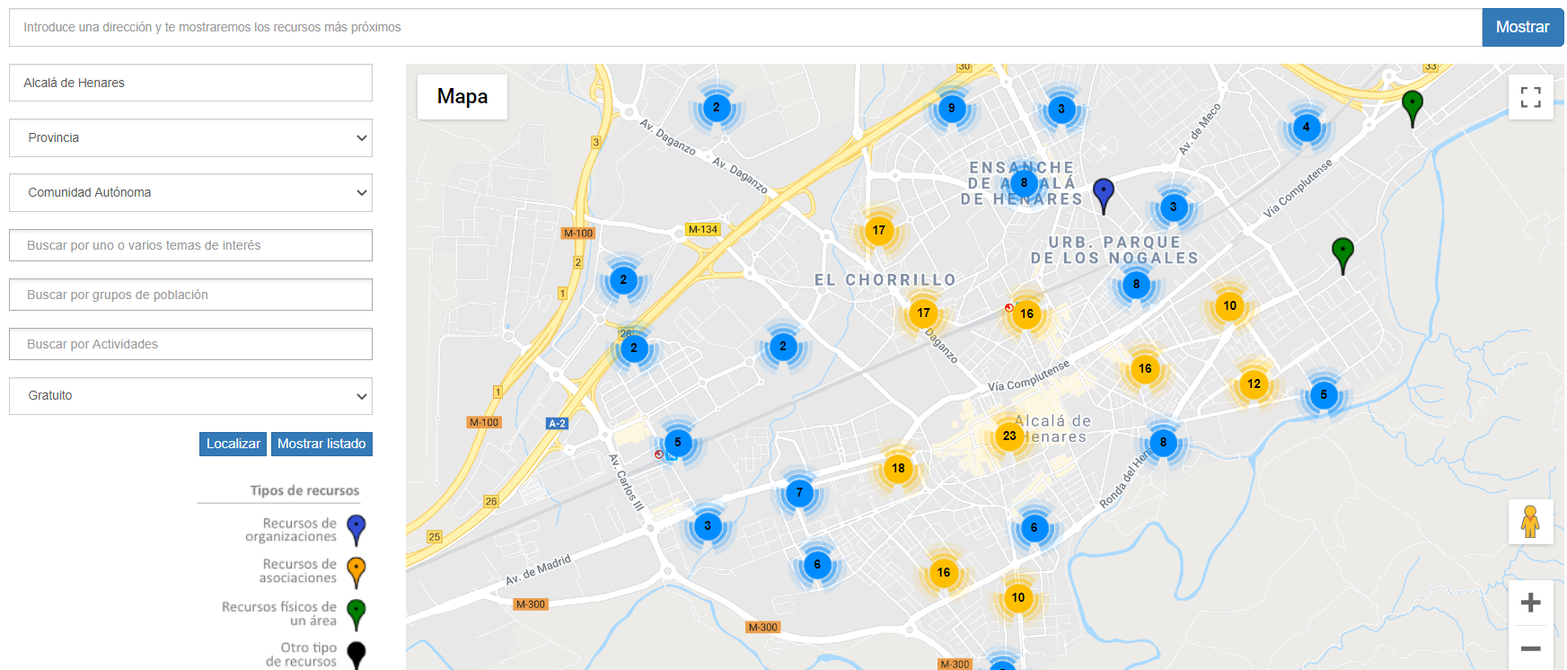
Alcoi se adhiere a la Estrategia
Mapa de recursos comunitarios para la salud
https://localizasalud.mscbs.es/
Notes:
Como ejemplo, buscaremos recursos en Alcalá de Henares: después de introducir el nombre del municipio, se podrán mostrar los recursos en un mapa pulsando Localizar.

Slide 29
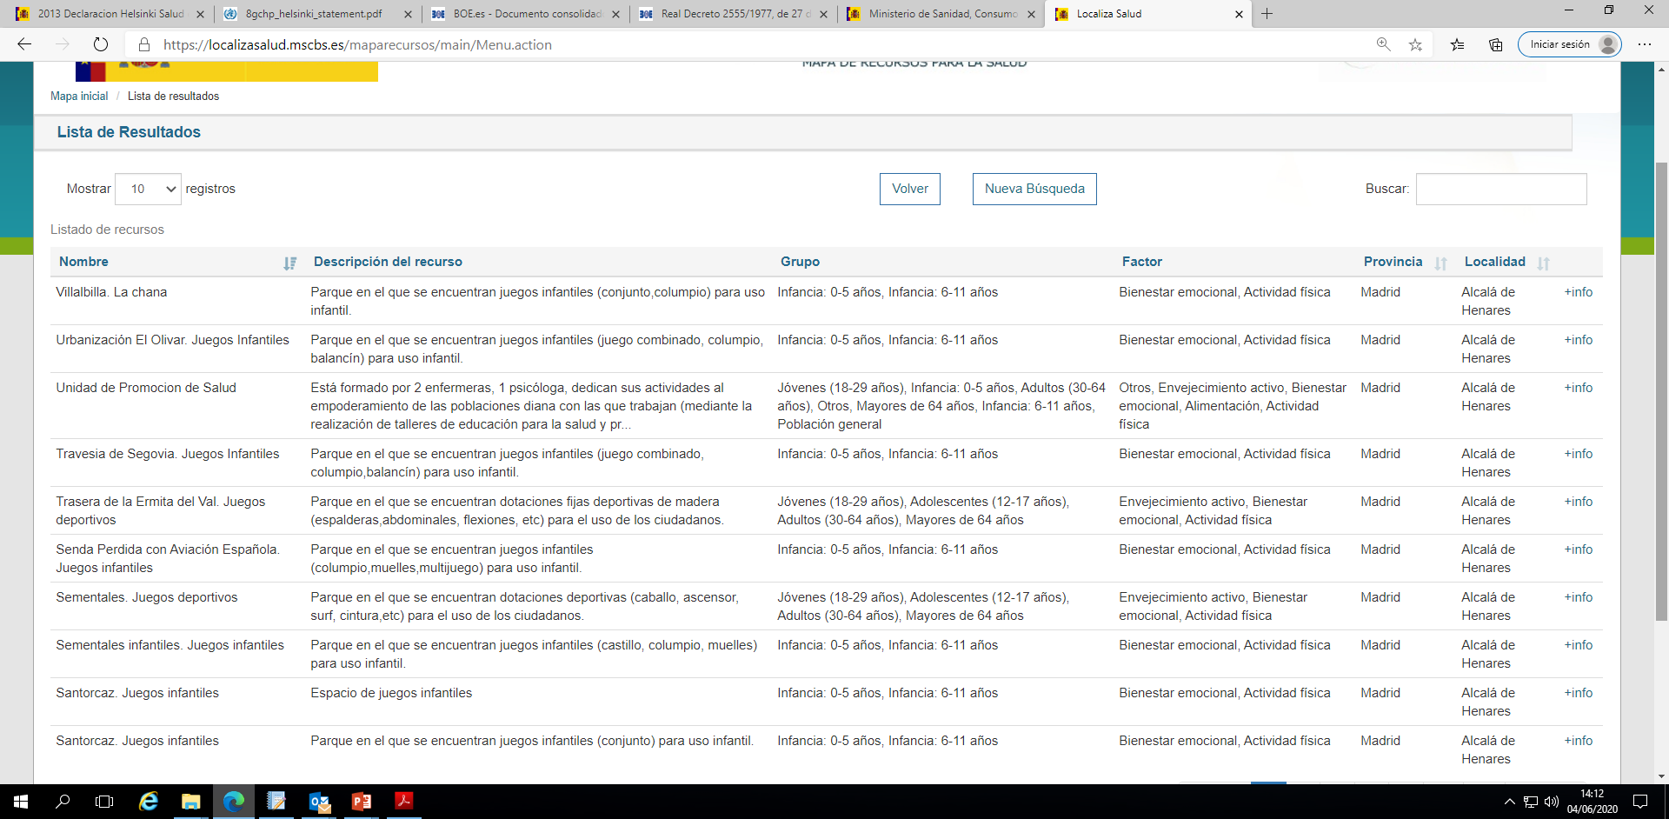
Alcoi se adhiere a la Estrategia
Mapa de recursos comunitarios para la salud
https://localizasalud.mscbs.es/
Notes:
… o en un listado pulsando Mostrar listado.
Si pulsamos en “+ info” obtenemos información más detallada del recurso y sus actividades (ver siguiente diapositiva).

Slide 30
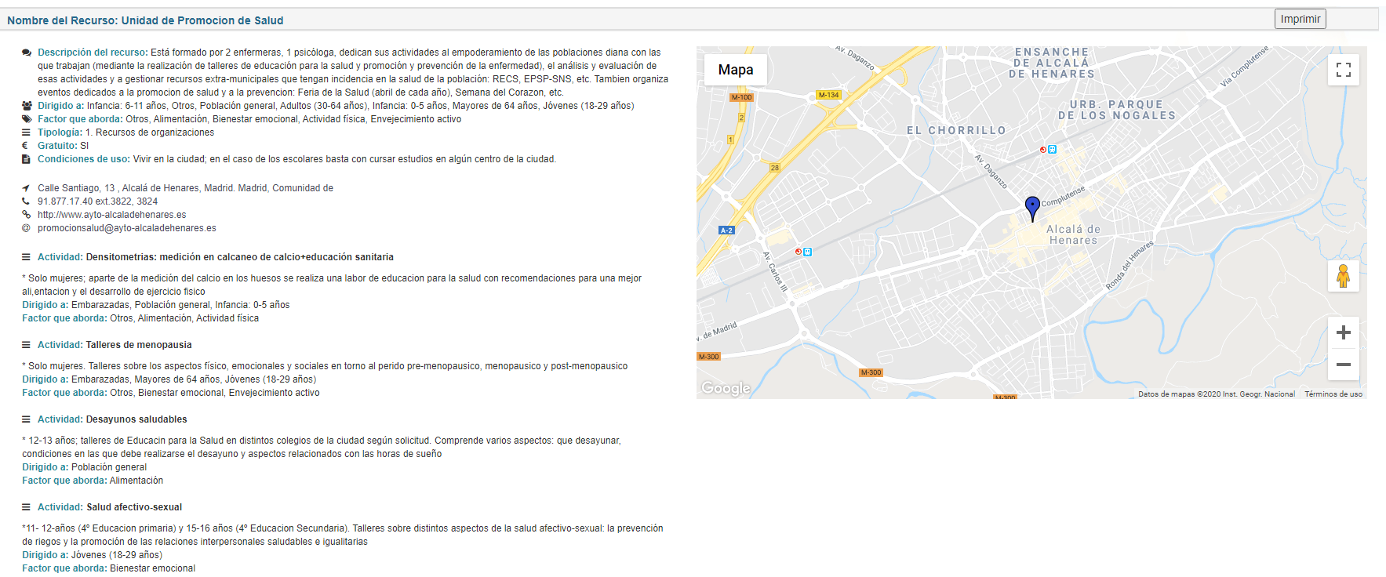
Alcoi se adhiere a la Estrategia
Mapa de recursos comunitarios para la salud
https://localizasalud.mscbs.es/
Notes:
Información detallada del recurso y sus actividades, así como su localización en el mapa

Slide 31
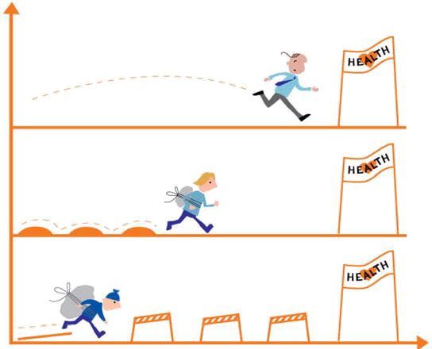
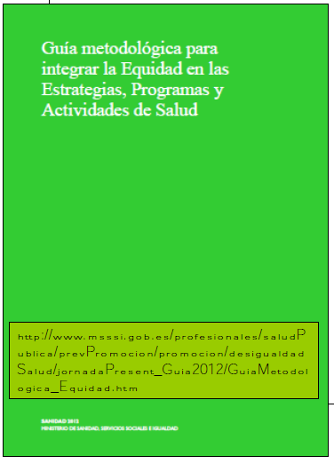
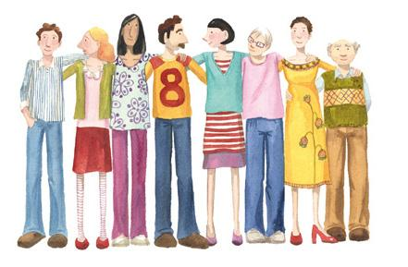
Alcoi se adhiere a la Estrategia
Equidad en salud.
Salud para toda la ciudadanía
Notes:
En todas estas acciones, se va a realizar un esfuerzo para reflexionar sobre el acceso a los recursos de toda la ciudadanía, en especial de aquella parte de la ciudadanía que por sus condiciones de vida tienen mayores dificultades para acceder a un mismo nivel de salud.
La figura ilustra de forma clara cómo, para alcanzar la salud, los distintos grupos sociales se enfrentan a diferentes barreras: algunas personas nacen con mayores oportunidades y es más fácil para ellos lograr buena salud, “tienen la carrera ganada”, mientras que otros nacen con cargas o desventajas adicionales y tienen que “saltar obstáculos” durante toda su vida y acumulan desventajas a lo largo de la misma.
Desde el entorno local podemos mejorar la accesibilidad a estos recursos o llevar a cabo acciones que disminuyan estas desigualdades en salud y por ello en esta estrategia se quiere tener en cuenta las diferentes necesidades de la gente y por eso también es muy importante la participación social.
Guía metodológica para integrar la Equidad en las Estrategias, Programas y Actividades de Salud
https://www.mscbs.gob.es/profesionales/saludPublica/prevPromocion/promocion/desigualdadSalud/jornadaPresent_Guia2012/docs/Guia_metodologica_Equidad_EPAs.pdf
31

Slide 32
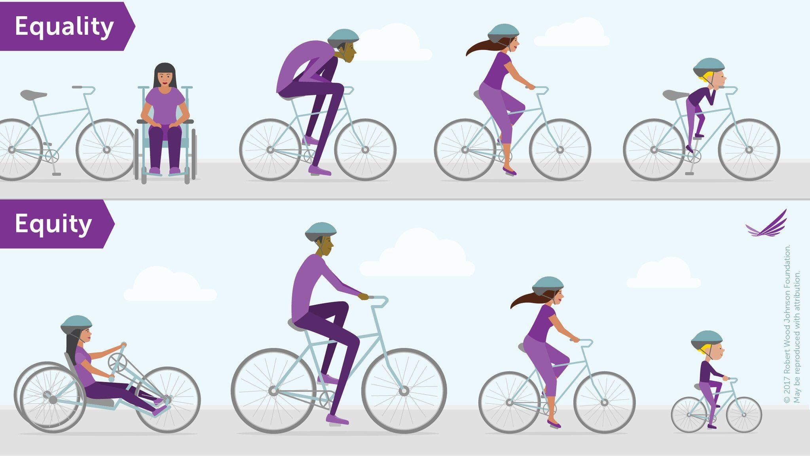
Alcoi se adhiere a la Estrategia
Equidad en salud.
Salud para toda la ciudadanía
Notes:
En todas estas acciones, se va a realizar un esfuerzo para reflexionar sobre el acceso a los recursos de toda la ciudadanía, en especial de aquella parte de la ciudadanía que por sus condiciones de vida tienen mayores dificultades para acceder a un mismo nivel de salud.
La figura ilustra de forma clara cómo, para alcanzar la salud, los distintos grupos sociales se enfrentan a diferentes barreras: algunas personas nacen con mayores oportunidades y es más fácil para ellos lograr buena salud, “tienen la carrera ganada”, mientras que otros nacen con cargas o desventajas adicionales y tienen que “saltar obstáculos” durante toda su vida y acumulan desventajas a lo largo de la misma.
Desde el entorno local podemos mejorar la accesibilidad a estos recursos o llevar a cabo acciones que disminuyan estas desigualdades en salud y por ello en esta estrategia se quiere tener en cuenta las diferentes necesidades de la gente y por eso también es muy importante la participación social.
Guía metodológica para integrar la Equidad en las Estrategias, Programas y Actividades de Salud
https://www.mscbs.gob.es/profesionales/saludPublica/prevPromocion/promocion/desigualdadSalud/jornadaPresent_Guia2012/docs/Guia_metodologica_Equidad_EPAs.pdf
32

Slide 33
Alcoi se adhiere a la Estrategia
Cronograma para avanzar en la mejora de la salud
Acciones clave | Actividades | Fecha
1. Adhesión a la EPSP | Acuerdo del Pleno de la Adhesión | Junio 2025
 | Nombramiento del/a coordinador/a | Junio 2025
 | Presentación y difusión a la población | Julio 2025
2. Mesa Intersectorial | Constitución de la mesa de coordinación intersectorial | Julio 2025
 | Dinamización de la participación ciudadana | Septiembre 2025
3. Mapa de recursos comunitarios | Identificación y recogida de la información de los recursos comunitarios | Diciembre 2025 – Marzo 2026
 | Difusión del mapa de recursos comunitarios | I – II Trimestre 2026
4. Seguimiento y monitorización | Actualización anual de la información de los recursos comunitarios y hoja de seguimiento | III Trimestre 2026
 | Presentación pública del seguimiento de la implementación local de la EPSP | III Trimestre 2026
Notes:
Presentamos el cronograma básico de acciones que se van a llevar a cabo en el municipio en el próximo año (o en los próximos dos años).
NOTA: Este modelo de cronograma se plantea como una ayuda pero no es necesario seguir este formato, ni contemplar sólo estas acciones.
33

Slide 34
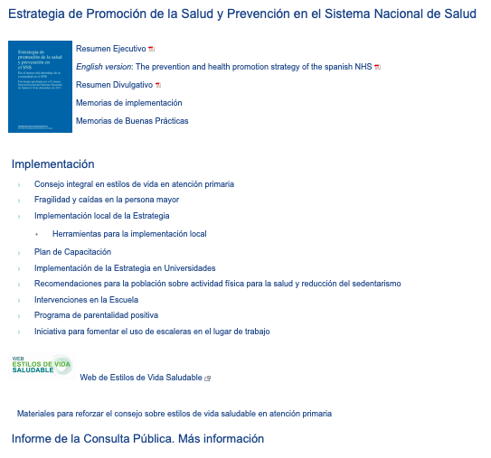

Acciones desarrolladas en la Estrategia
Página web de la Estrategia
https://www.mscbs.gob.es/profesionales/saludPublica/prevPromocion/Estrategia/estrategiaPromocionyPrevencion.htm
[29]
Notes:
Página web de la Estrategia de Promoción de la Salud y Prevención: donde poder consultar toda la información relacionada con la EPSP.

Slide 35
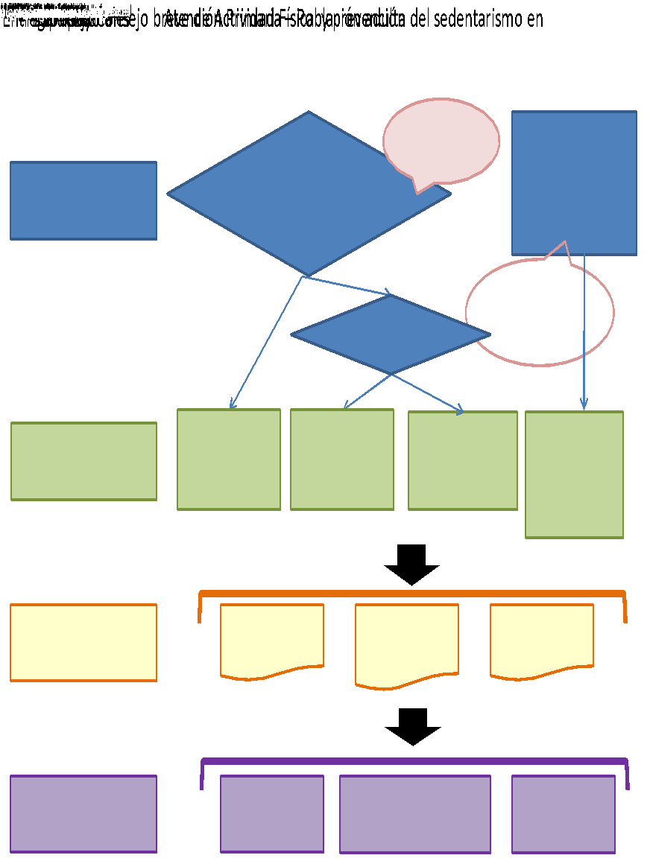
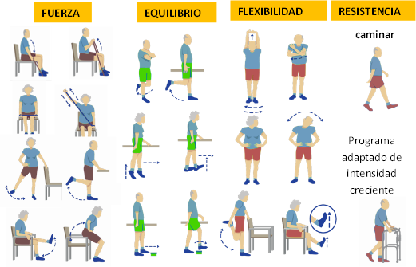
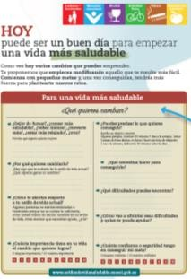


Acciones desarrolladas en la Estrategia
Entorno sanitario
Documentos de consenso y guías para profesionales
Algoritmos de intervención
Materiales de refuerzo con recomendaciones para la ciudadanía
Cursos de capacitación online para profesionales
Identificación y difusión de buenas prácticas en el Sistema Nacional de Salud
Notes:
Intervenciones seleccionadas para la acción
En el entorno sanitario:
Estas intervenciones son:
el consejo integral sobre estilos de vida en atención primaria vinculado a recursos comunitarios en la población infantil,
el consejo integral sobre estilos de vida durante el embarazo y la lactancia
el programa de parentalidad positiva, para promover el bienestar emocional en la población infantil
el consejo integral sobre estilos de vida en atención primaria vinculado a recursos comunitarios en población mayor de 50 años
el cribado de fragilidad y atención multifactorial a la persona mayor

Slide 36
Acciones desarrolladas en la Estrategia
Entorno sanitario
Cursos de capacitación online | ediciones | horas | participantes | valoración
Metodología del consejo breve de salud sobre estilo de vida (3,1 créditos CFC) | 6 | 30 | 5.772 | 8,3
Educación para la salud individual sobre estilo de vida (8,7 créditos CFC) | 4 | 50 | 3.887 | 8,4
Educación para la salud grupal sobre estilo de vida (9,2 créditos CFC) | 2 | 60 | 1.511 | 8,6
Detección y manejo de fragilidad y caídas en las personas mayores (6,2 créditos CFC) | 5 | 30 | 5.596 | 8,5
Salud local: el municipio como entorno promotor de la salud y el bienestar (8,4 créditos CFC) | 5 | 50 | 8.317 | 8,3
Parentalidad positiva. Desde el nacimiento a los 3 años de edad (8,6 créditos CFC) | 4 | 50 | 3.341 | 8,6
Mójate con el alcohol (5,2 créditos CFC) | 2 | 30 | 2.472 | 8,4
Curso Actívate. Aconseja Salud* | 4 | 60 | 1.317 | 8,6
Curso Consejo en actividad física y prescripción de ejercicio (30 horas)* | 2 | 30 | 541 | 7,6
Curso Prescripción de ejercicio físico (50 horas)* | 4 | 50 | 237 | 8,6
TOTALES | 38 | -- | 32.991 | --

Slide 37
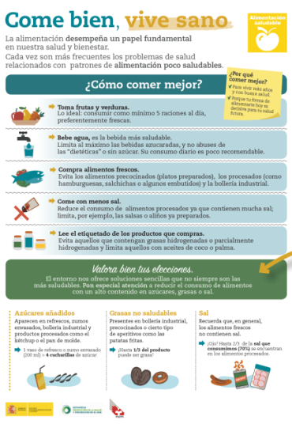
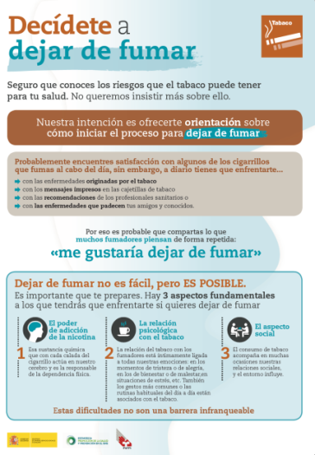
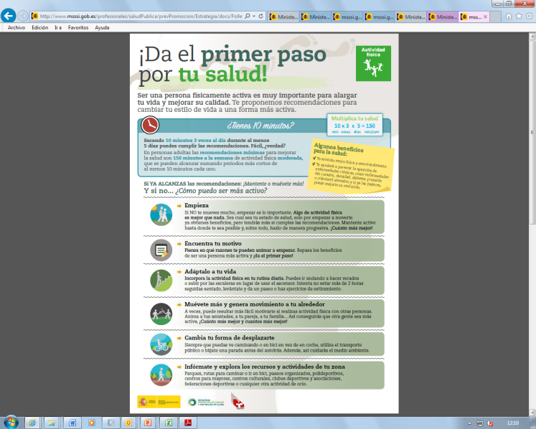
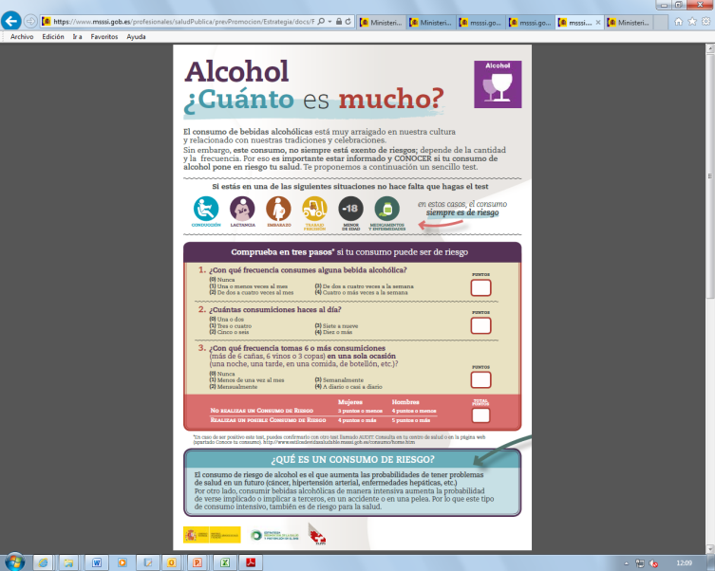
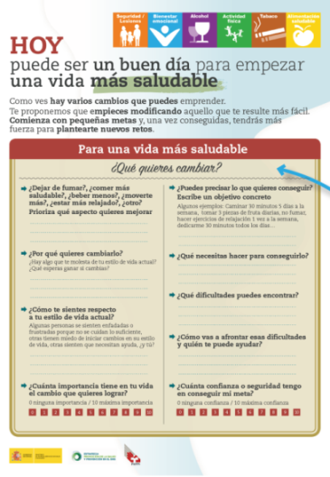
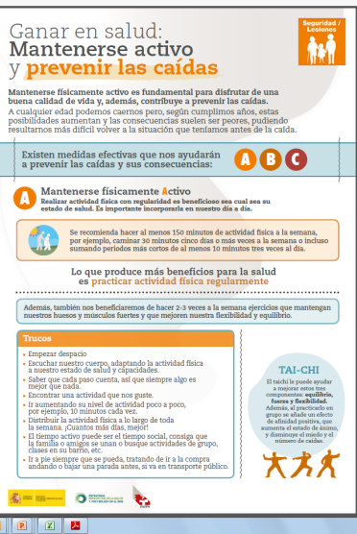
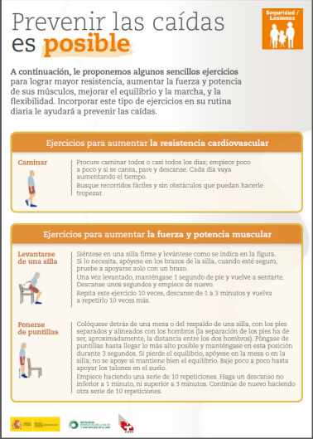
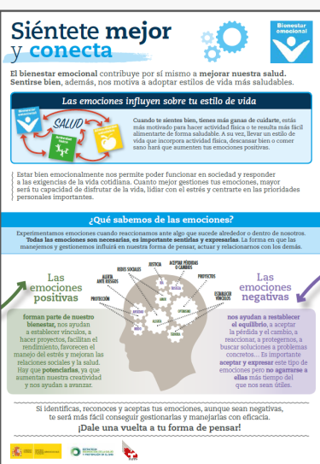
Acciones desarrolladas en la Estrategia
Entorno sanitario

Slide 38
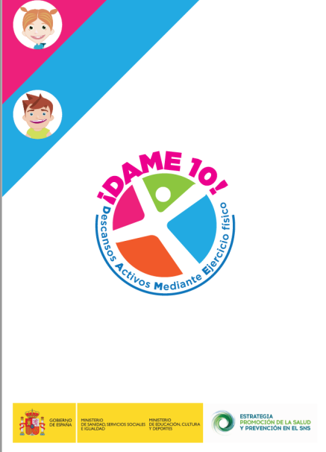
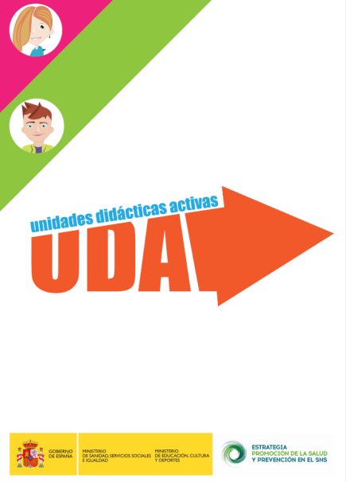
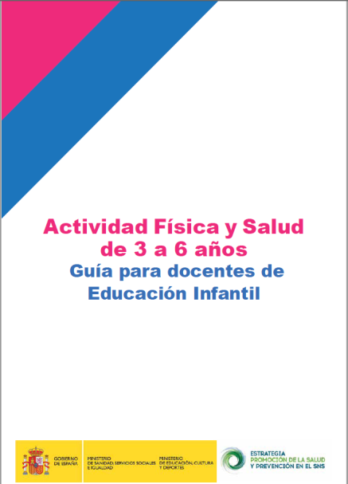
Acciones desarrolladas en la Estrategia
Promoción actividad física
Promoción alimentación saludable
Bienestar y salud emocional
Notes:
Intervenciones seleccionadas para la acción
2. En el entorno educativo:
En cuanto al trabajo conjunto con el entorno educativo, pretende reforzar las intervenciones de manera armonizada y universal en dos ámbitos concretos: la actividad física y alimentación saludable, y el bienestar y salud emocional.
Uno de los objetivos operativos de la Estrategia para el entorno escolar es promover la actividad física en escuelas infantiles y centros de primaria y secundaria para que los menores alcancen las recomendaciones de tipo, intensidad y frecuencia de actividad física según su tramo de edad promoviendo las siguientes medidas:
Romper los tiempos en actitud sedentaria en la escuela mediante “descansos activos” - DAME 10
DAME 10 (Descansos Activos Mediante Ejercicio) es un material didáctico que propone una serie de actividades físicas de 5-10 minutos de duración diseñadas para desarrollar en el aula, durante el horario lectivo, por el profesor tutor o especialista sin apenas material específico y de una manera sencilla, divertida y significativa para el alumnado, con el objetivo claro de reducir el tiempo en actitud sedentaria durante la jornada escolar. Son actividades divertidas y que a la vez trabajan contenidos curriculares de todas las áreas de conocimiento desde 2º ciclo de educación infantil hasta el último curso de primaria y un póster dirigido a primer curso de secundaria.
Aumentar la intensidad de las actividades físicas realizadas en la asignatura de Educación Física mediante “Unidades Didácticas Activas” - UDAs
UDAs (Unidades Didácticas Activas) es un material didáctico desarrollado por profesorado especialista en la materia y orientado a aumentar el porcentaje de actividad física de intensidad moderada a vigorosa durante las clases de educación física a al menos un 50% de la duración de la clase (Educación Primaria y Educación Secundaria Obligatoria) con el fin de acercarse a las recomendaciones internacionales de actividad física en niños y adolescentes; estos materiales han sido diseñado para ajustarse a los contenidos curriculares de cada curso y etapa a la vez que favorece el desarrollo y adquisición de las Competencias Clave establecidas en la legislación educativa vigente.
Para ello se han realizado 10 Unidades Didácticas Activas (UDAs).
Fortalecer las competencias sobre estimulación motriz temprana en la primera infancia
Actividad Física y Salud de 3 a 6 años. Guía para docentes de Educación Infantil. Manual teórico-práctico de apoyo al profesorado de Educación Infantil que imparte contenidos relacionados con la motricidad como primer eslabón en la promoción de la actividad física y salud en la escuela. Los estilos de vida comienzan a adquirirse en los primeros años de vida, por ello la edad de 3 a 6 años es un periodo crítico. La evidencia muestra que los estilos de vida adquiridos en este periodo continúan en edades posteriores.
Actividad Física y Salud de 3 a 6 años. Guía para padres, madres y otras figuras parentales (próximamente).

Slide 39

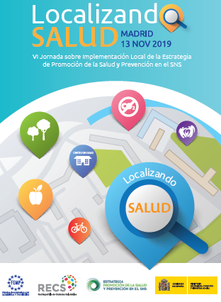
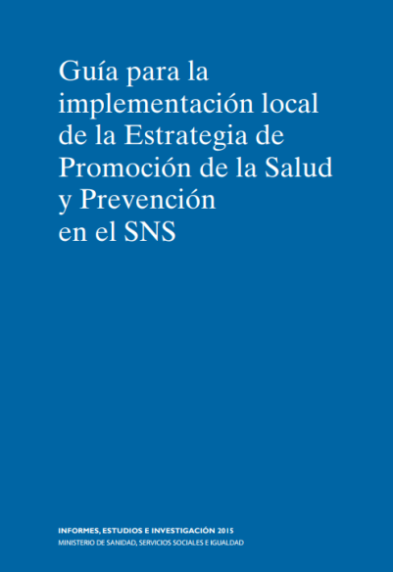
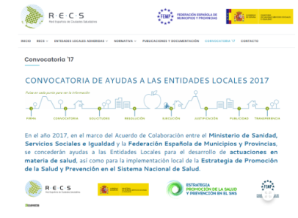


Acciones desarrolladas en la Estrategia
Entorno local. Implementación local de la EPSP
Notes:
Entre las acciones y herramientas desarrolladas en el marco de la implementación local de la EPSP, destacamos:
- La Guía para la implementación local de la Estrategia de Promoción de la Salud y Prevención en el SNS fue aprobada por el Consejo Interterritorial del SNS el 14 de enero de 2015. Esta guía ha sido elaborada por el Grupo de Trabajo para el desarrollo local de la Estrategia compuesto por el Ministerio de Sanidad), Comunidades Autónomas (CCAA), expertos de Entidades Locales, la Federación Española de Municipios y Provincias (FEMP) y expertos de sociedades científicas y del Ministerio.
La guía tiene como objetivo establecer un marco de trabajo común para la implementación local de la estrategia, facilitar que se haga de manera universal en los municipios y proponer recomendaciones y herramientas concretas para ello.
https://www.mscbs.gob.es/profesionales/saludPublica/prevPromocion/Estrategia/docs/Guia_implementacion_local.pdf
El mapa on-line de recursos comunitarios para la salud “LOCALIZA salud”: una aplicación informática sencilla que visibiliza recursos y actividades que contribuyen a la salud y bienestar en los municipios adheridos a la Estrategia de Promoción de la Salud y Prevención en el SNS.
https://localizasalud.mscbs.es/maparecursos/main/Menu.action
Recursos de formación:
- Curso Salud Local: Sienta las bases del entorno local como entorno saludable y apoya la implementación local de la EPSP de manera práctica, con el fin de fomentar la salud y el bienestar de la población. https://www.mscbs.gob.es/profesionales/saludPublica/prevPromocion/Estrategia/PlanCapacitacion/Curso_SaludLocal.htm
- Jornadas anuales sobre la implementación local de la EPSP. https://www.mscbs.gob.es/profesionales/saludPublica/prevPromocion/Estrategia/Implementacion_Local.htm
Para facilitar la integración de la equidad en la implementación local de la EPSP proponemos la utilización de una herramienta de reflexión adaptada específicamente para la implementación local. Se trata de una versión corta y una adaptación del checklist de equidad de la guía Metodológica para integrar la Equidad en las Estrategias, Programas y Actividades de Salud del Ministerio de Sanidad. Supone una reflexión inicial y preliminar sobre la equidad en los programas y actividades sobre el ámbito de trabajo para plantearse por ejemplo si creen que sus programas llegan a toda la población, o solo a unos sectores, si llegan a quienes más lo necesitan, etc. https://www.mscbs.gob.es/profesionales/saludPublica/prevPromocion/Estrategia/Paso3_Avanzando_Implementacion.htm
- Convocatoria anual de ayudas a las Entidades Locales para la potenciación de la implementación local de la EPSP: esta convocatoria se enmarca en el Convenios anual que establece el Ministerio de Sanidad con la Federación Española de Municipios y Provincias (FEMP) para la potenciación de la Red Española de Ciudades Saludables y (desde 2014) la implementación local de la Estrategia de Promoción de la Salud y Prevención en el Sistema Nacional de Salud.

Slide 40
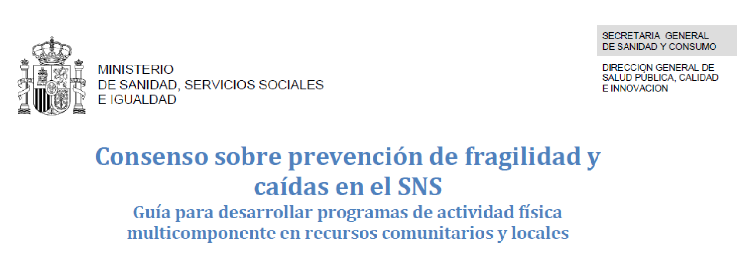
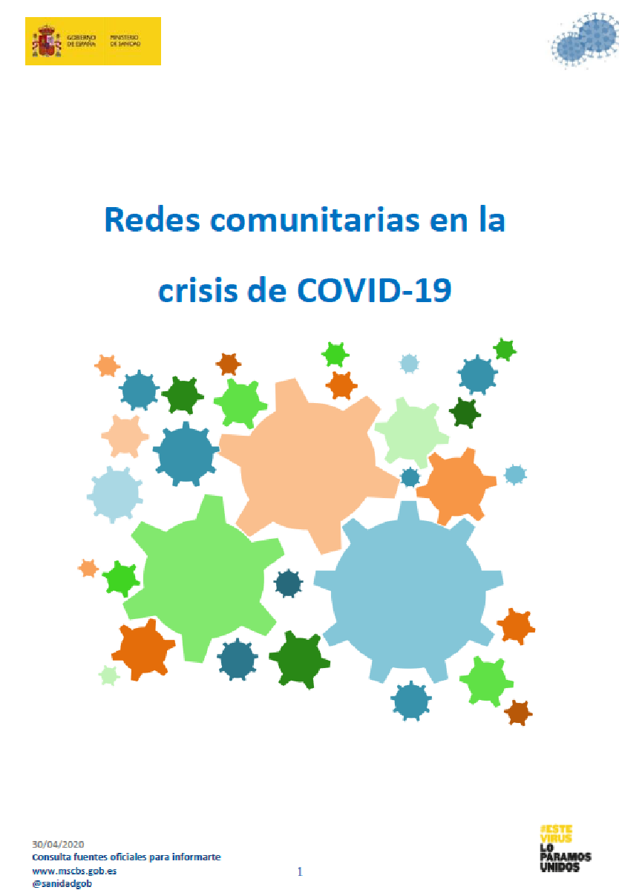

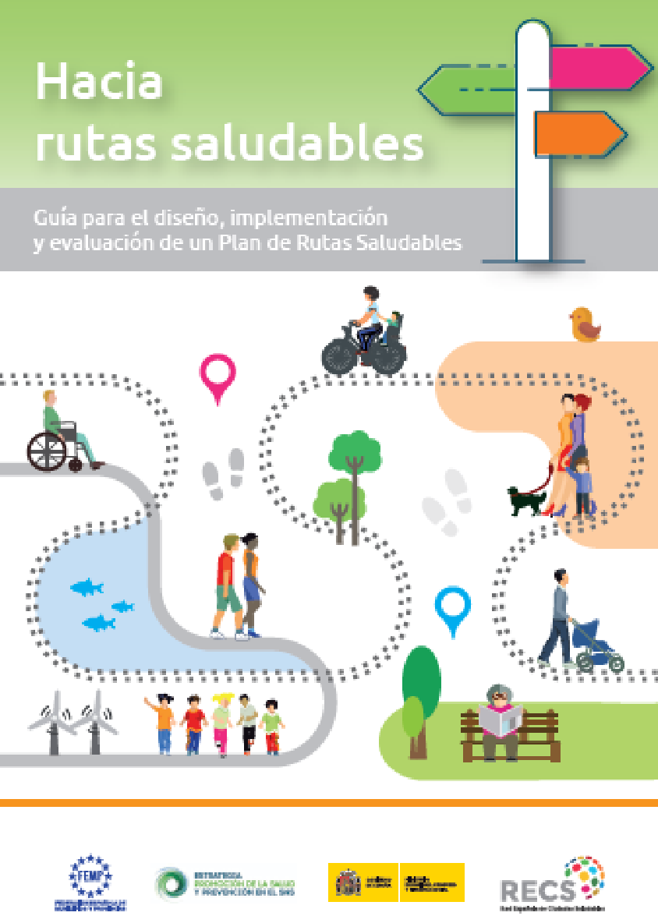
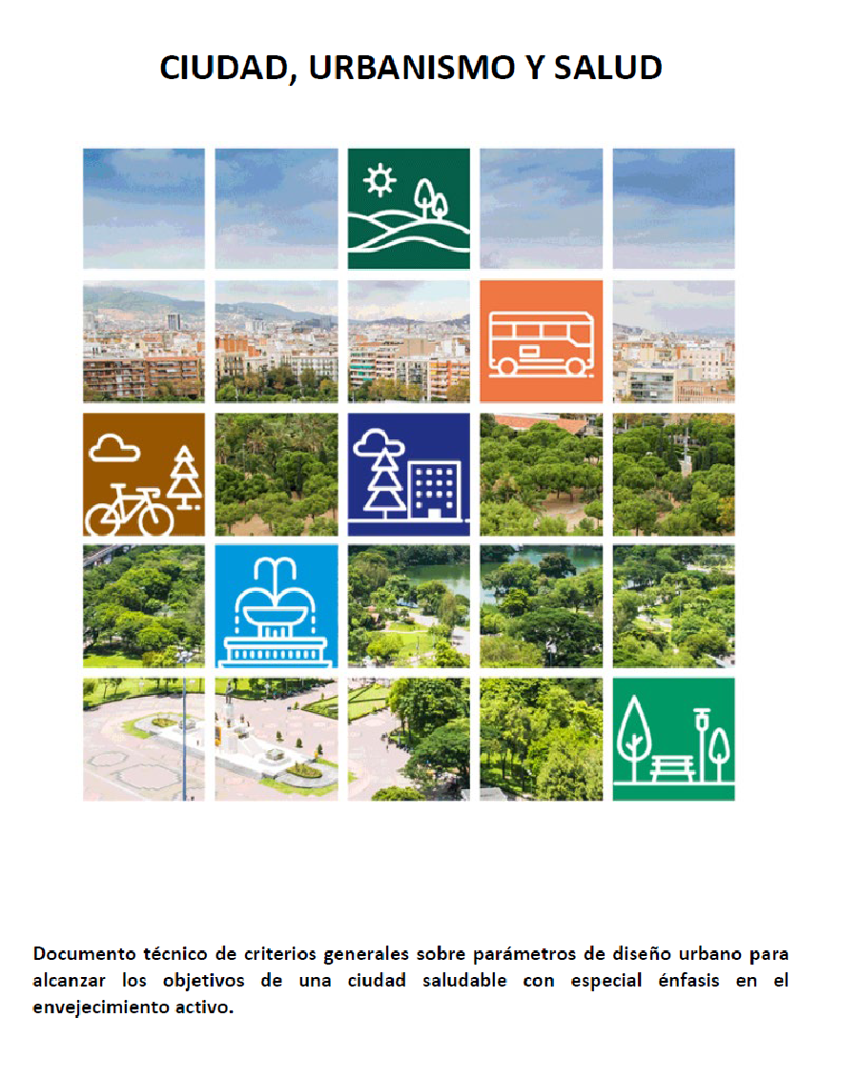
Acciones desarrolladas en la Estrategia
Entorno local. Implementación local de la EPSP
Notes:
- Guías técnicas: https://www.mscbs.gob.es/profesionales/saludPublica/prevPromocion/Estrategia/Implementacion_Local_Herramientas.htm
- “Hacia Rutas Saludables” es una guía de información práctica para apoyar a las entidades locales en el diseño, dinamización y evaluación de un Plan de Ruta(s) Saludable(s). Escrita por profesionales de la Educación Física y el Deporte y de la Promoción de la Salud y coeditada por el Ministerio de Sanidad y la Federación Española de Municipios y Provincias, su publicación se inscribe dentro de la Estrategia de Promoción de la Salud y Prevención como una herramienta pensada para contribuir al desarrollo de entornos que posibiliten e incentiven la actividad física, siguiendo criterios de equidad, intersectorialidad, participación y coherencia.
- Participar para ganar salud: Versión para todos los públicos de la Guía de Participación Comunitaria: Mejorando la salud y el bienestar y reduciendo desigualdades en salud, 2019. Esta versión ha sido realizada por el Nodo Madrileño del Proyecto Adapta GPS, el proyecto comunitario Mapeando Carabanchel Alto y el Área de Promoción de la Salud del Ministerio de Sanidad y ha contado con el apoyo metodológico de Guía Salud. Su formato atractivo y su lenguaje accesible busca facilitar el encuentro entre niveles, técnico, ciudadano y directivo.
- Documento Técnico de criterios generales sobre parámetros de diseño urbano para alcanzar los objetivos de una ciudad saludable con especial énfasis en el envejecimiento activo
- Guía para desarrollar programas de actividad física multicomponente en recursos comunitarios y locales: Guía sencilla destinada a la prevención de la fragilidad y las caídas en la persona mayor mediante el desarrollo de programas de actividad física multicomponente realizados por los equipos del ámbito comunitario en la población mayor frágil y/o con alto riesgo de caídas derivada desde los Servicios de Atención Primaria
- Redes comunitarias en la crisis de COVID-19

Slide 41


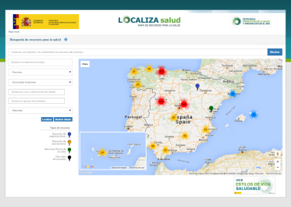


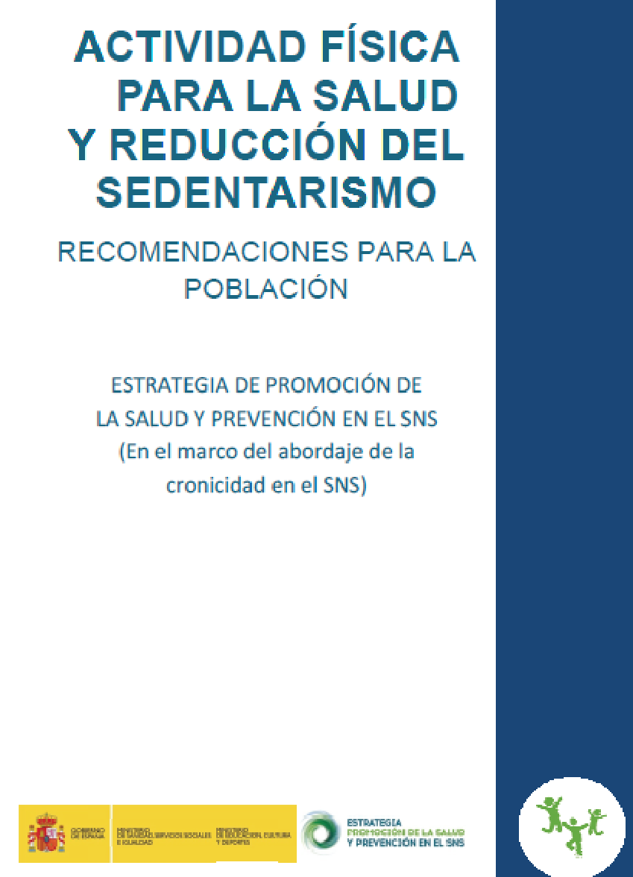
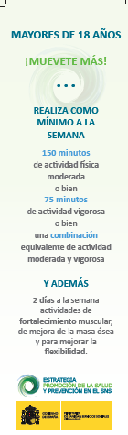
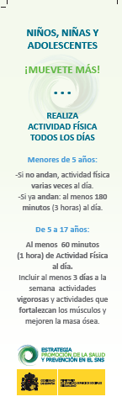
Acciones desarrolladas en la Estrategia
Otras acciones y materiales
Notes:
Las Recomendaciones para la población sobre Actividad Física para la Salud y Reducción del Sedentarismo, tienen el objetivo de dar a conocer a la población cual es la cantidad, intensidad, frecuencia y duración de la actividad física que beneficia la salud. Se basan en las recomendaciones existentes a nivel internacional, y en la evidencia científica, teniendo como objetivo final que toda la población sea más activa físicamente. https://www.mscbs.gob.es/profesionales/saludPublica/prevPromocion/Estrategia/Recomendaciones_ActivFisica.htm
Página web Estilos de vida saludables: Esta página web surge como parte de las acciones de la Estrategia de Promoción de la Salud y Prevención en el Sistema Nacional de Salud y su finalidad es proporcionar información útil y de calidad, ajustada a las diferentes necesidades de la ciudadanía; en ella podrás encontrar recomendaciones, herramientas interactivas, vídeos y otros materiales y recursos de utilidad para hacer más saludables nuestros estilos de vida (https://estilosdevidasaludable.sanidad.gob.es/).
2. Materiales dirigidos a toda la población y cuyo objetivo común es contribuir a adoptar estilos de vida más saludables en los factores priorizados en la Estrategia de Promoción de la Salud y Prevención en el SNS (https://www.mscbs.gob.es/profesionales/saludPublica/prevPromocion/Estrategia/Materiales_EstilosdeVidaSaludable.htm).
3. Capacitación en Parentalidad positiva para padres, madres, familiares y cuidadores de niños y niñas de 0 a 3 años de edad dirigida a fomentar modelos parentales positivos que contribuyan a garantizar un buen comienzo en la vida de todos los niños y niñas para que puedan desarrollar su máximo potencial de salud independientemente de las condiciones de sus familias, prestando atención especial al tipo de información y apoyo que las familias necesitan en distintas situaciones y en las diferentes etapas de la vida de niños y niñas (https://www.mscbs.gob.es/profesionales/saludPublica/prevPromocion/Estrategia/docs/ParentalidadPositiva/Diptico_ParentalidadPositiva.pdf).

Slide 42
“Que las elecciones más sanas sean las más fáciles”
Organización Mundial de la Salud
[35]
Notes:
Entre todos podemos trabajar en común, con una visión de Salud y Equidad en Todas las Políticas, para crear un entorno social y medioambiental adecuado y facilitar que “las elecciones más sanas sean las más fáciles” (OMS).
NOTAS:
Explicar en qué manera puede participar la ciudadanía del municipio en este trabajo por la salud o cuáles son los siguientes pasos.
Poner los logos del municipio, de la Estrategia de Promoción de la Salud y Prevención en el SNS, de la Red Española de Ciudades Saludables, según sea el caso del municipio.

